Slide 1
Učeničke kompanije -lideri preduzetništva
28.04.2017. Ekonomska škola, Niš
Projekat “Učeničke kompanije - lideri preduzetništva”, sprovodi udruženje Omladniski Edukativni Centar”, finansira Ministarstvo omladine i sporta Republike Srbije.

Slide 2
Poslednjih godina, u našoj školi je poseban akcenat stavljen na učeničko preduzetništvo koje se sprovodi pre svega kroz učeničke kompanije.
Do sada su realizovana dva projekta finansijski podržana od strane Ministarstva omladine i sporta, a koje je sproveo Omladinski Edukativni Centar.

Slide 3
„Organska proizvodnja - razvojna šansa za mlade“ – školska 2015/2016.
„Učeničke kompanije – lideri preduzetništva“ – školska 2016/2017.

Slide 4
Učenička kompanija „organic“

Slide 5
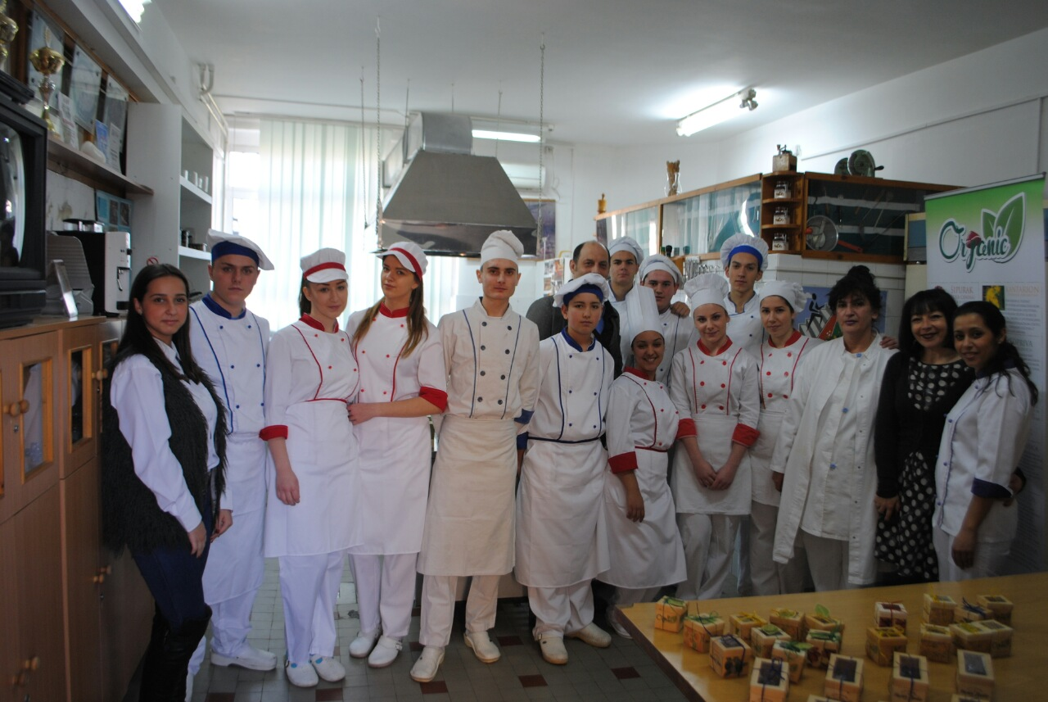
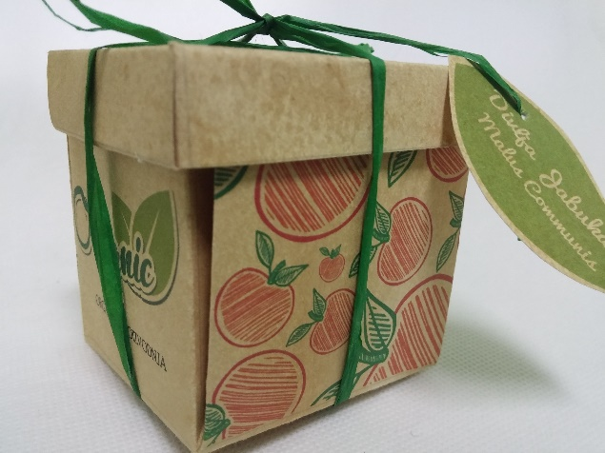
Učenička kompanija nastala je u okviru projekta “Organska proizvodnja-razvojna šansa za mlade”.
Projekat je sproveden u saradnji sa učenicima Ekonomske i Ugostiteljsko-turističke škole.

Slide 6
Inicijalna aktivnost na projektu je obuhvatala edukacije na temu omladinskog preduzetništva, koje su održane od strane trenera Nacionalne službe za zapošljavanje-filijale u Nišu.
Obuke su bile zasnovane na segmentima preduzetništva koji se tiču marketinga, distribucije, brendiranja, dizajna i proizvodnje.

Slide 7
Organic je kompanija koja se bavi proizvodnjom, pakovanjem i prodajom specifičnih proizvoda izrađenih od prirodnih sirovina iz našeg okruženja.
Proizvodi ove kompanije izdvajaju se zato što imaju organsko poreklo, specifičnu ambalažu izrađenu od kafenog papira i za celokupan proizvodni proces zaduženi su učenici.

Slide 8
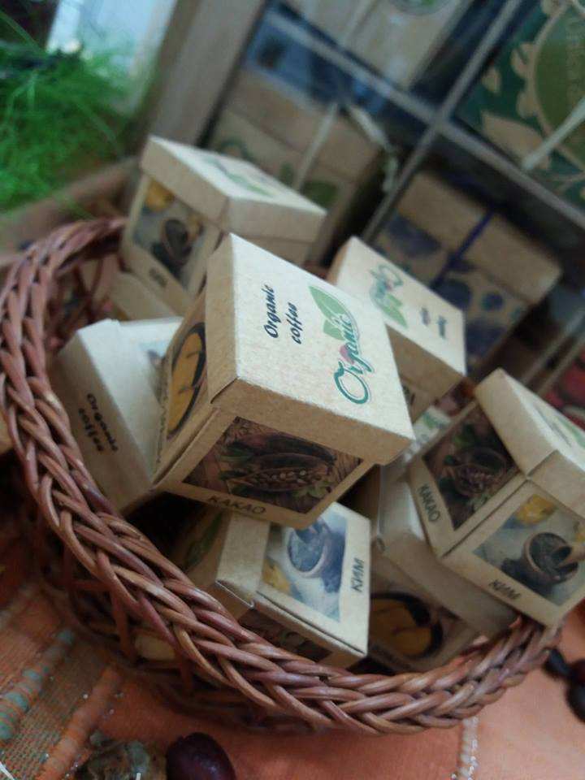
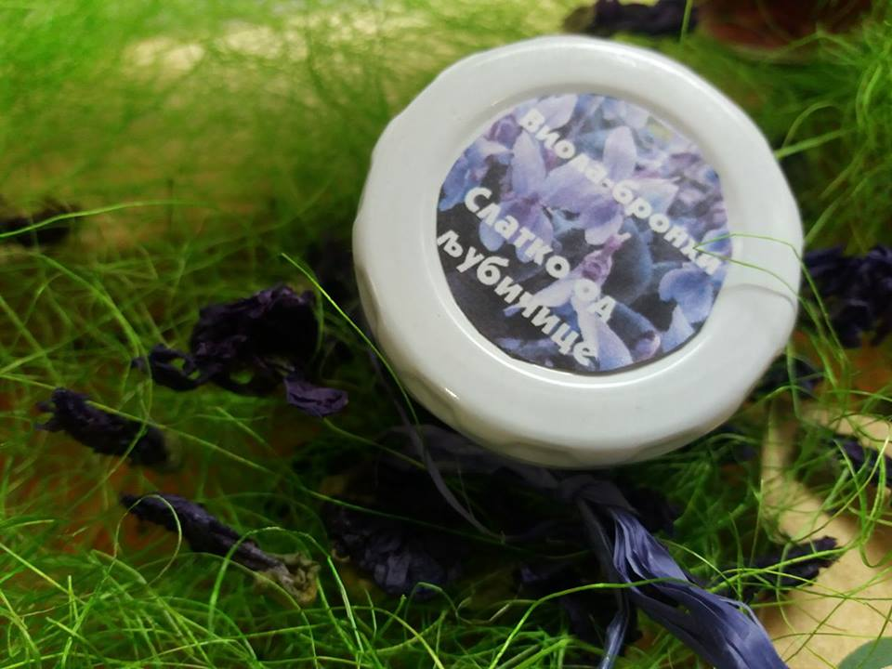
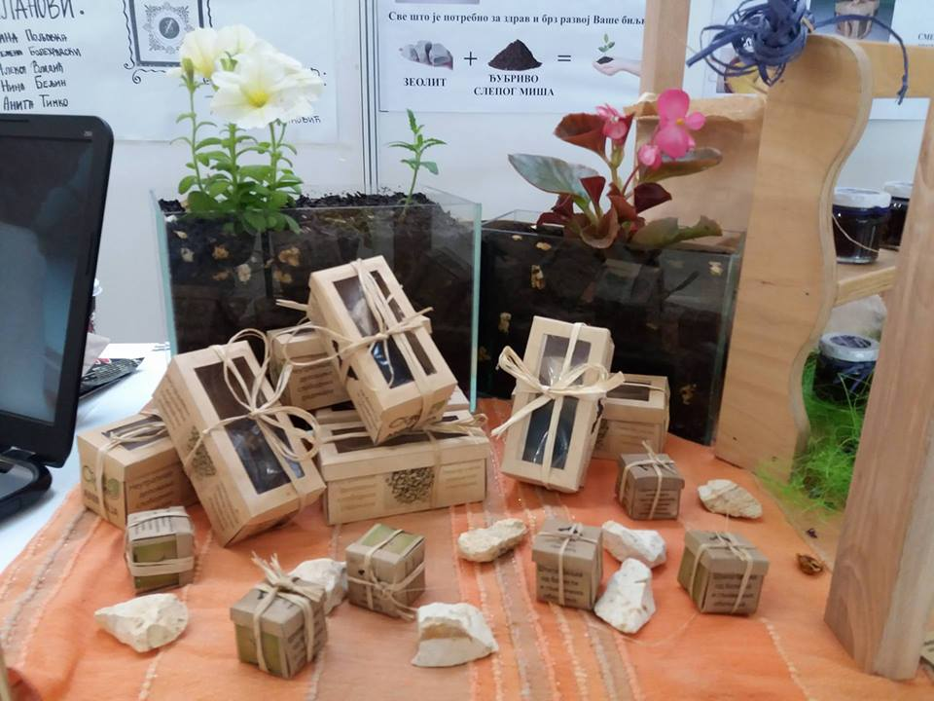
U proizvodnom asortimanu je prisutno: -12 vrsti čajeva -3 vrste začinskog bilja -slatka od ljubičica, vrganja i crne trube -đubrivo slepog miša -Organic coffee

Slide 9
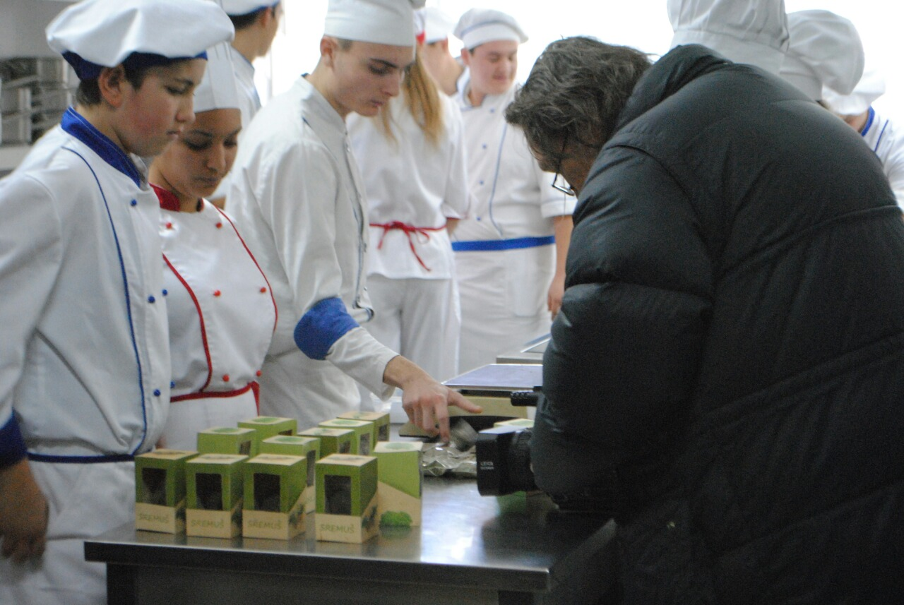
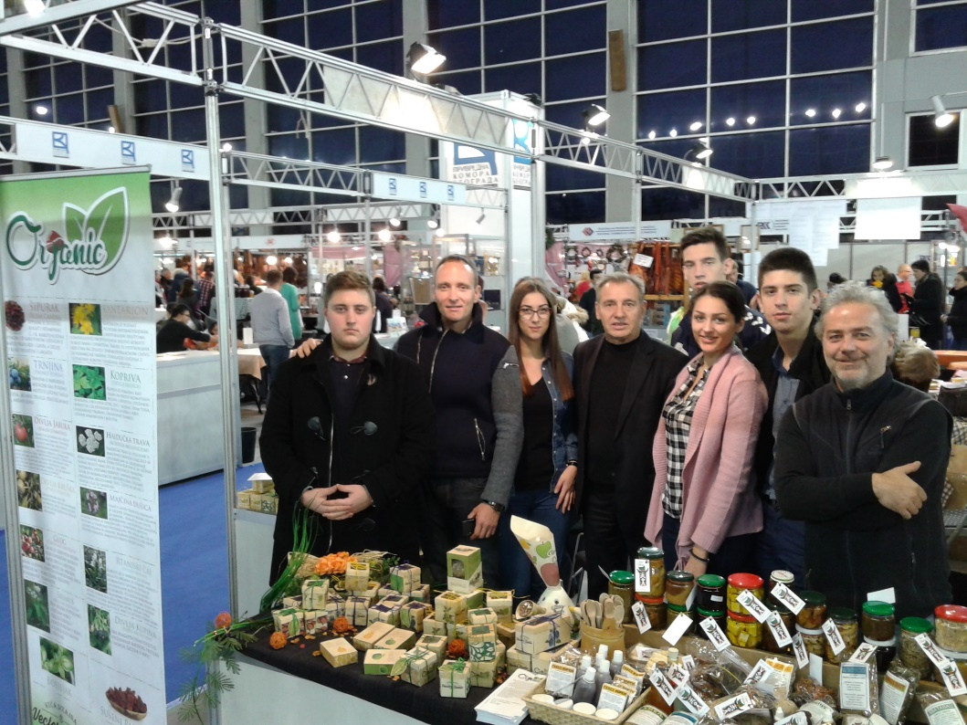
Proizvodi su predstavljeni tokom 15 lokalnih i nacionalnih sajmova i konferencija kao i u 13 televizijskih i radio emisija.
https://www.youtube.com/watch?v=dzlp_Ld94Os
Link emisije „Znanje imanje“

Slide 10
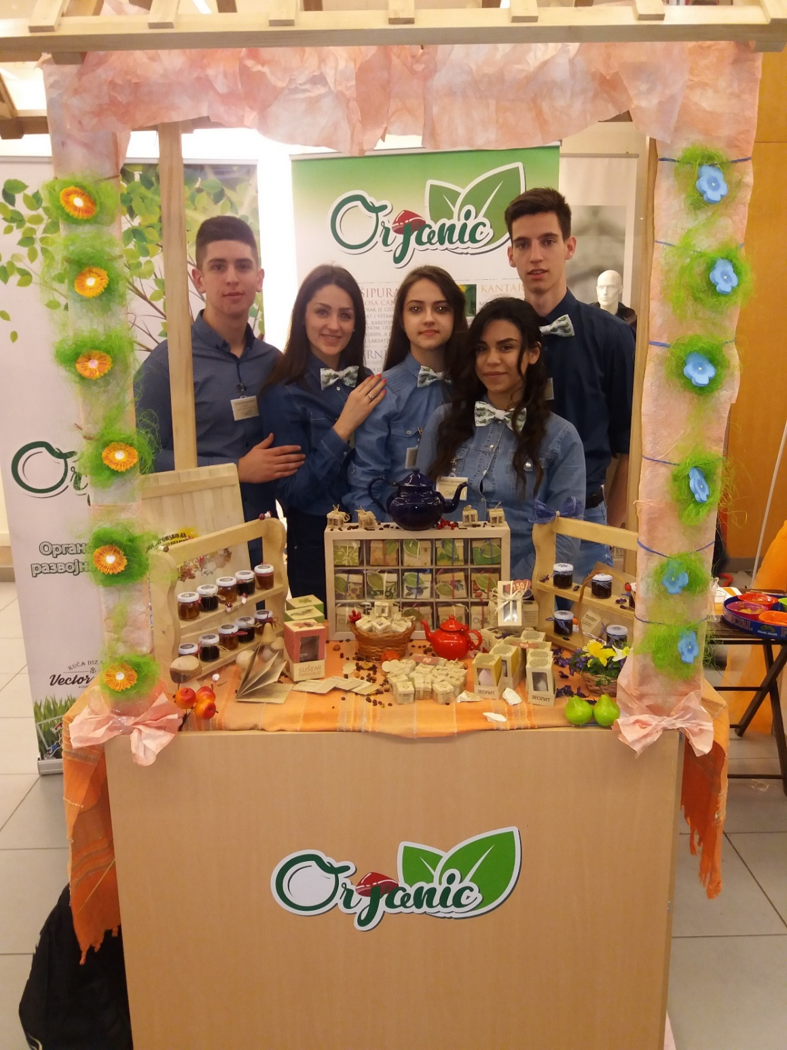
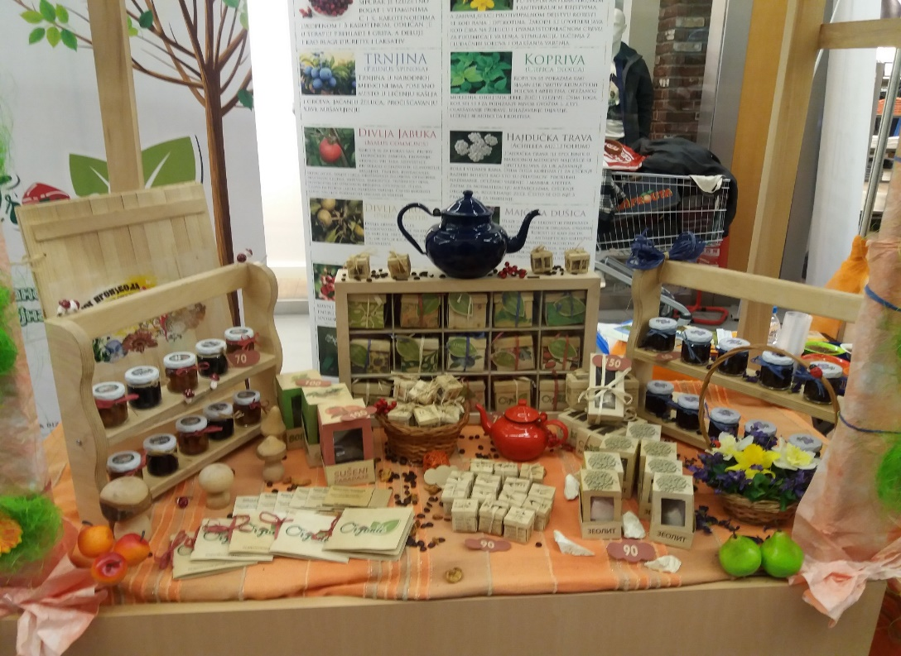
Treće mesto na Regionalnom takmičenju učeničkih kompanija

Slide 11
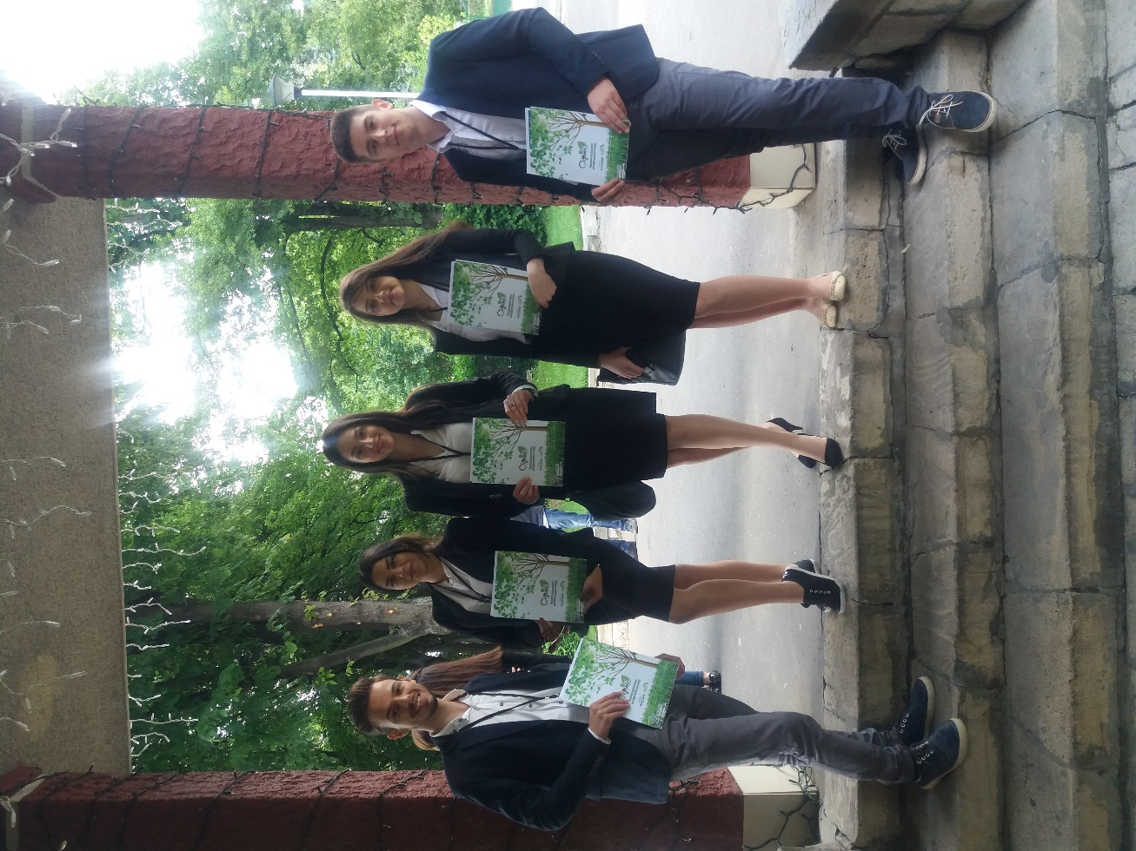
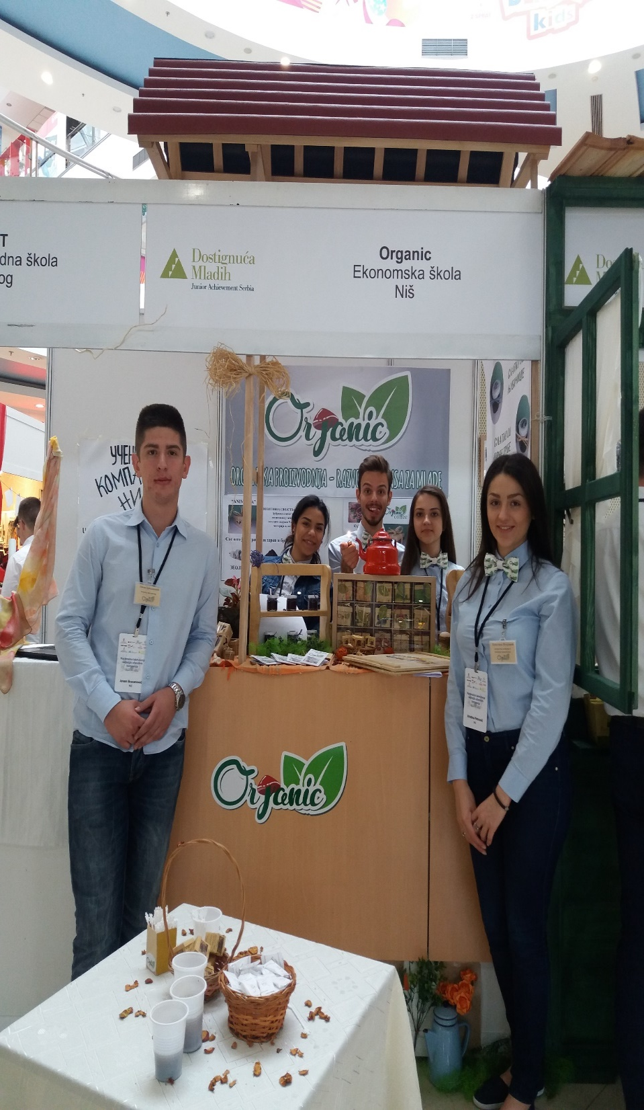
Drugo mesto na Republičkom takmičenju učeničkih kompanija

Slide 12
Generalni menadžer kompanije, Kristina Petrović, proglašena je jednim od 10 najboljih mladih lidera Srbije u konkurenciji od 100 učenika.

Slide 13
2016/2017.

Slide 14
Regionalni centar za omladinsko preduzetništvo

Slide 15
Nezaposlenost mladih je danas globalni problem. Prema podacima Ankete o radnoj snazi iz oktobra 2013. godine, stopa nezaposlenosti lica radnog uzrasta u Srbiji iznosila je 23%, dok je stopa nezaposlenosti mladih uzrasta 15 do 29 godina, znatno veća: -između 15 i 19 - 62.8% -20 i 24 - 46.5% -25 do 29 - 35.8%).

Slide 16
Suština postojanja ovog centra je između ostalog, podsticanje mladih na formiranje preduzetničkog duha i formiranje želje za susret sa izazovima koje donosi privatni.
Preduzetništvo se i dalje percipira kao posao visokog rizika i pretnja, a ne kao šansa. Zato što je, nažalost, i dalje u Srbiji atraktivnost i sigurnost radnog mesta u javnom sektoru kao i prosečna mesečna zarada mnogo veća nego u privatnom.

Slide 17
Poslednjih godina, škole su označene vođama u promovisanju preduzetničkog načina razmišljanja.
Stvaranjem Regionalnog centra za omladinsko preduzetništvo u Ekonomskoj školi Niš formiran je Inkubator za pokretanje novih učeničkih kompanija jugo-istočne Srbije i stvaranje mehanizama za realizaciju njihovih ciljeva i planova za uspešno poslovanje.

Slide 18
Koncipiran je tako da predstavnici učeničkih kompanija prođu sve faze koje su podrazumevane za uspešno funkcionisanje i opstanaka na dugi rok jedne kompanije, a to su: proizvodnja, dizajn, marketing, nastup na tržištu, prodaja, naplata, pregovori sa dobavljačima i kupcima, vođenje finansija, dok će mladi preduzetnici imati priliku da unaprede svoje znanje iz onih oblasti za koje se opredele.

Slide 19
Svrha projekta je stvoriti kroz Regionalni centar za omladinsko preduzetništvo u Ekonomskoj školi Niš kapacitete kod mladih ljudi od 15 do 19 godina da se bave preduzetništvom u svim njegovim oblicima, a naročito proizvodnjom, koji će i po završetku projekta nastaviti da posluju uspešno.

Slide 20
Uz podršku ovog centra, u Ekonomskoj školi trenutno posluje 5 učeničkih kompanija: -Organic -Book keepers -Married couple -Color -Eco school

Slide 21
obuke

Slide 22
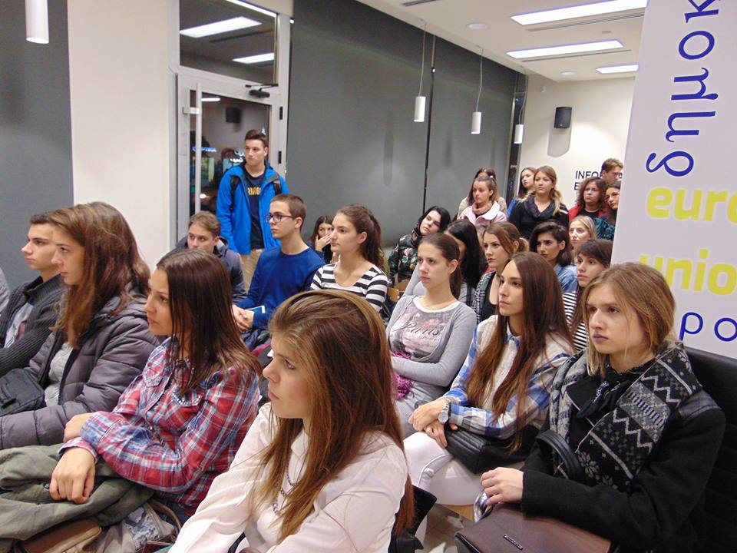
Obuka „Mladih Ambasadora“ srednjih škola o učeničkom preduzetništvu

Slide 23
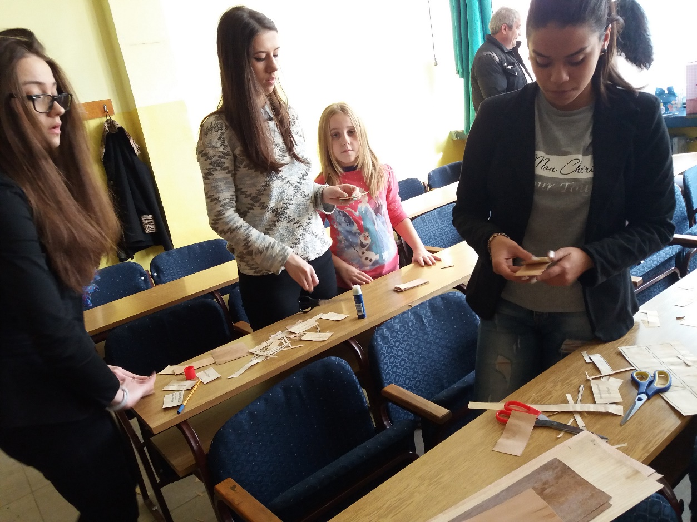
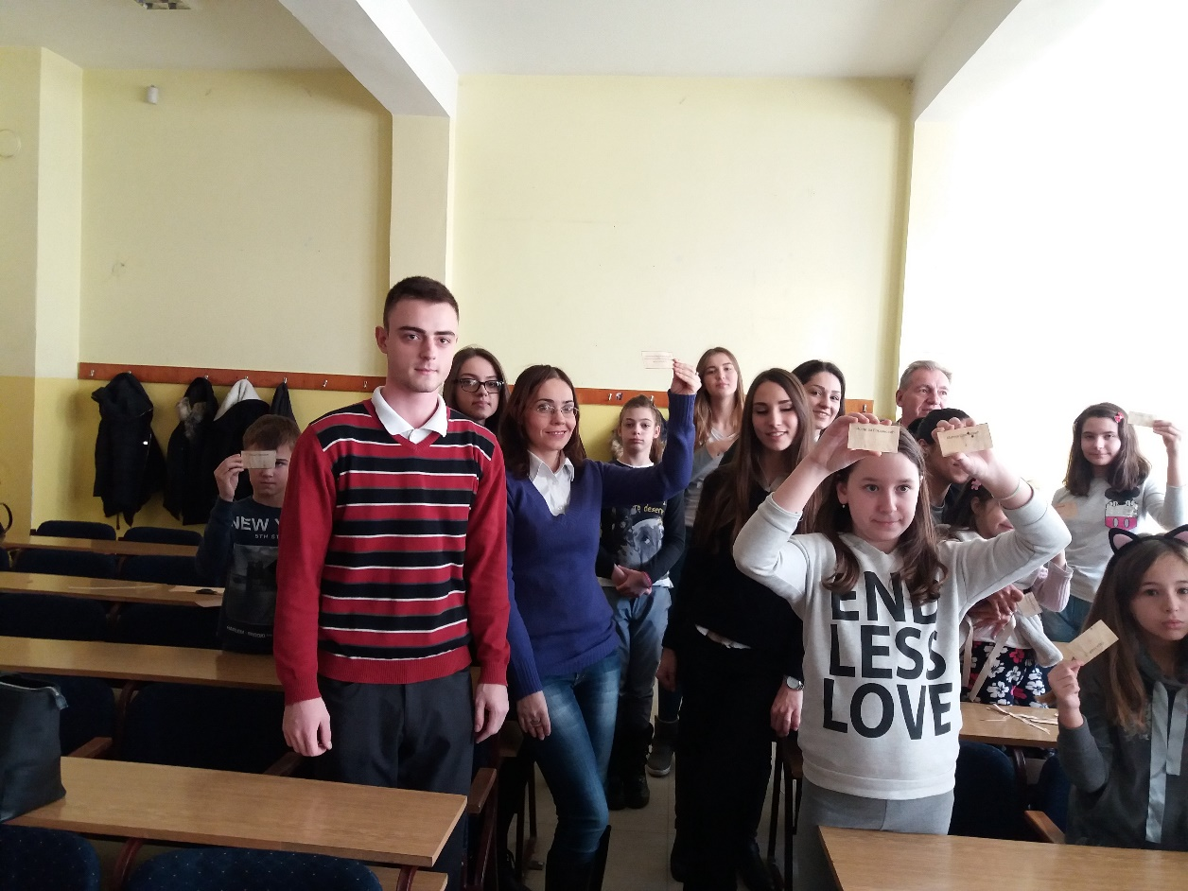
Radionica o učeničkom preduzetništvu u osnovnoj školi „Ćele Kula“

Slide 24
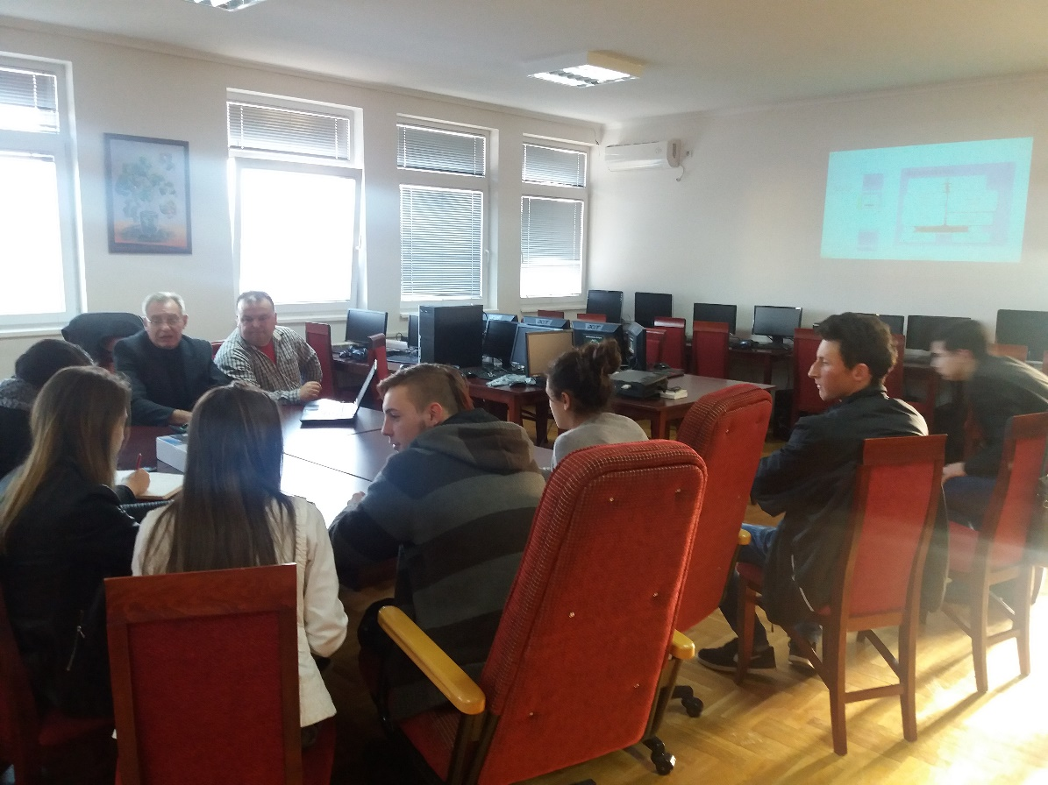
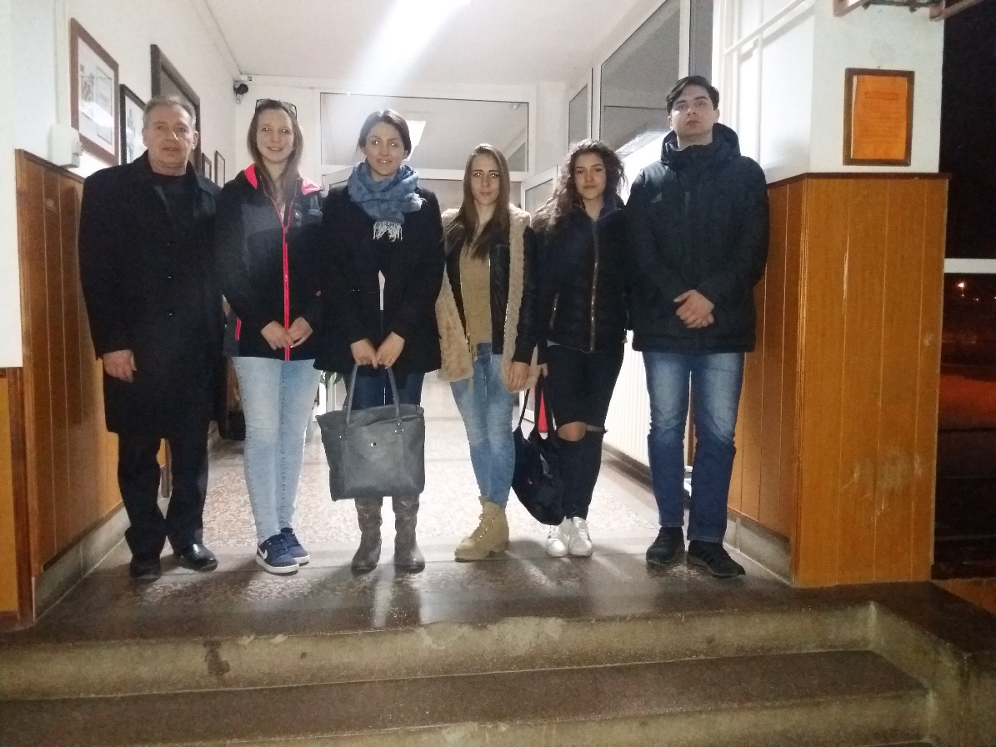
Obuka u srednjoj poljoprivrednoj školi „Ljubo Mićić“ u Požegi

Slide 25
Sajmovi i konferencije

Slide 26
Tokom desetomesečnog trajanja projekta, rad Regionalnog centra za preduzetništvo i učeničke kompanije „Organic“ predstavljen je tokom 13 sajmova i 6 konferencija. Kao posebno značajne konferencije u sferi preduzetništva mladih istakli bismo: *Međunarodna konferencija "Zajednička vizija-Obrazovanje za praktično znanje" *Konferencija "Iskustva i izazovi u zapošljavanju mladih u Nišu", privredna komora kao i:

Slide 27
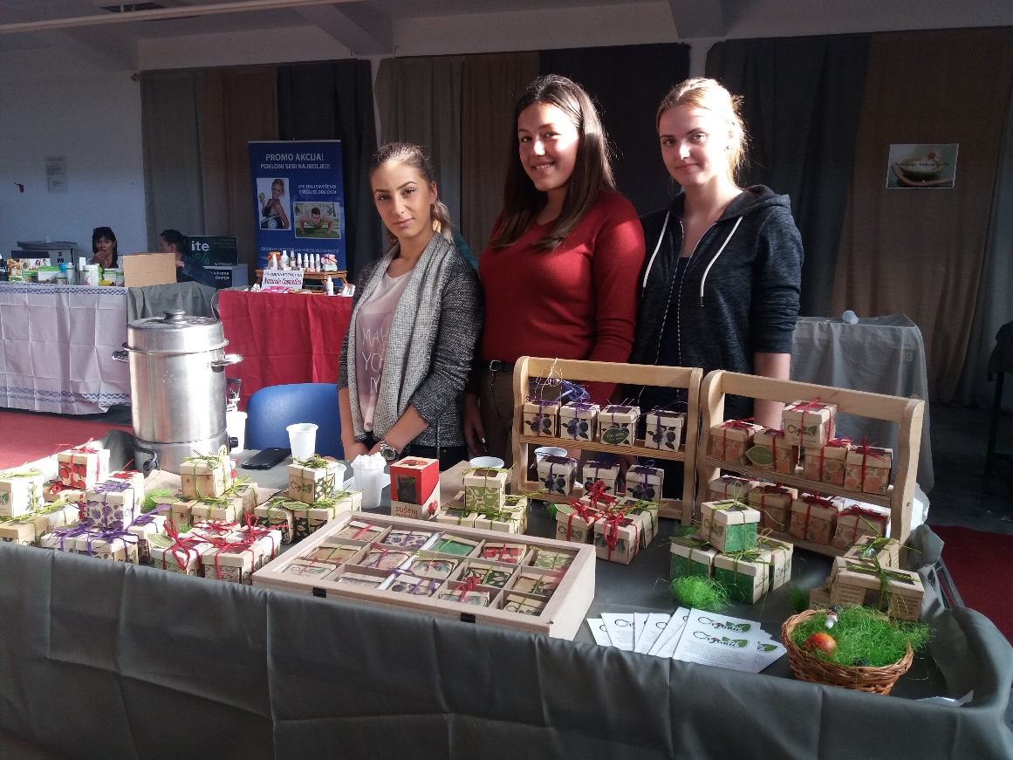
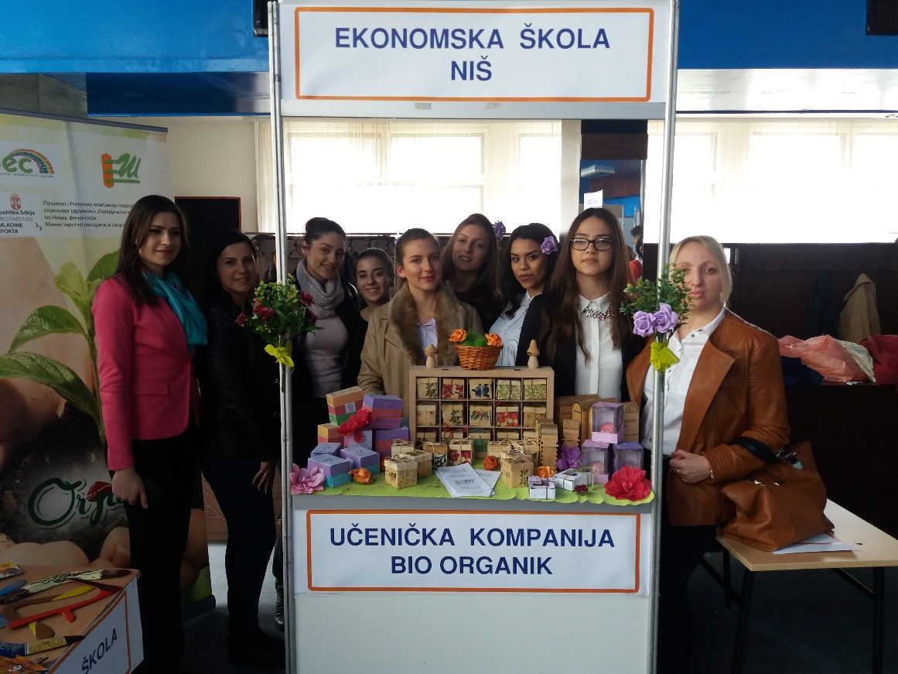
Sajam "Put ka sebi"
Sajam obrazovanja i profesionalne orijentacije

Slide 28
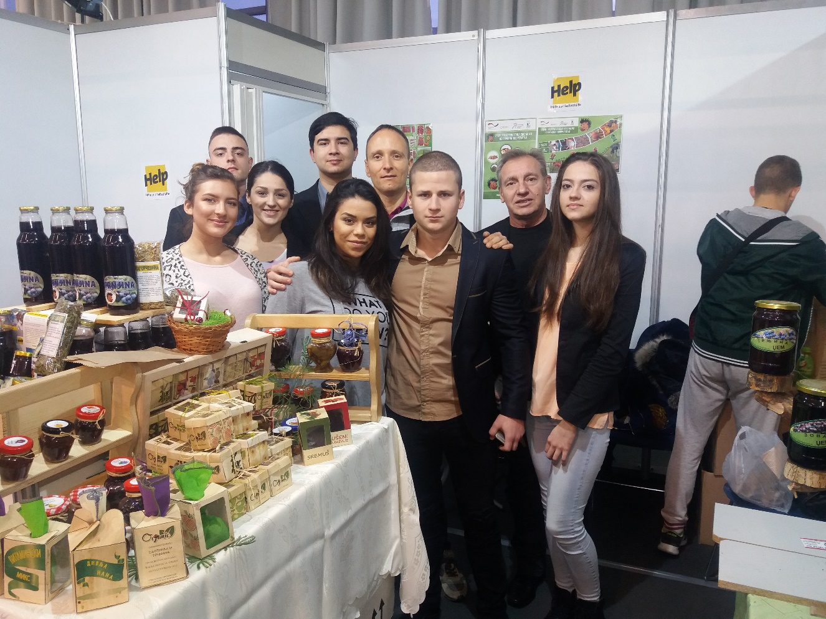
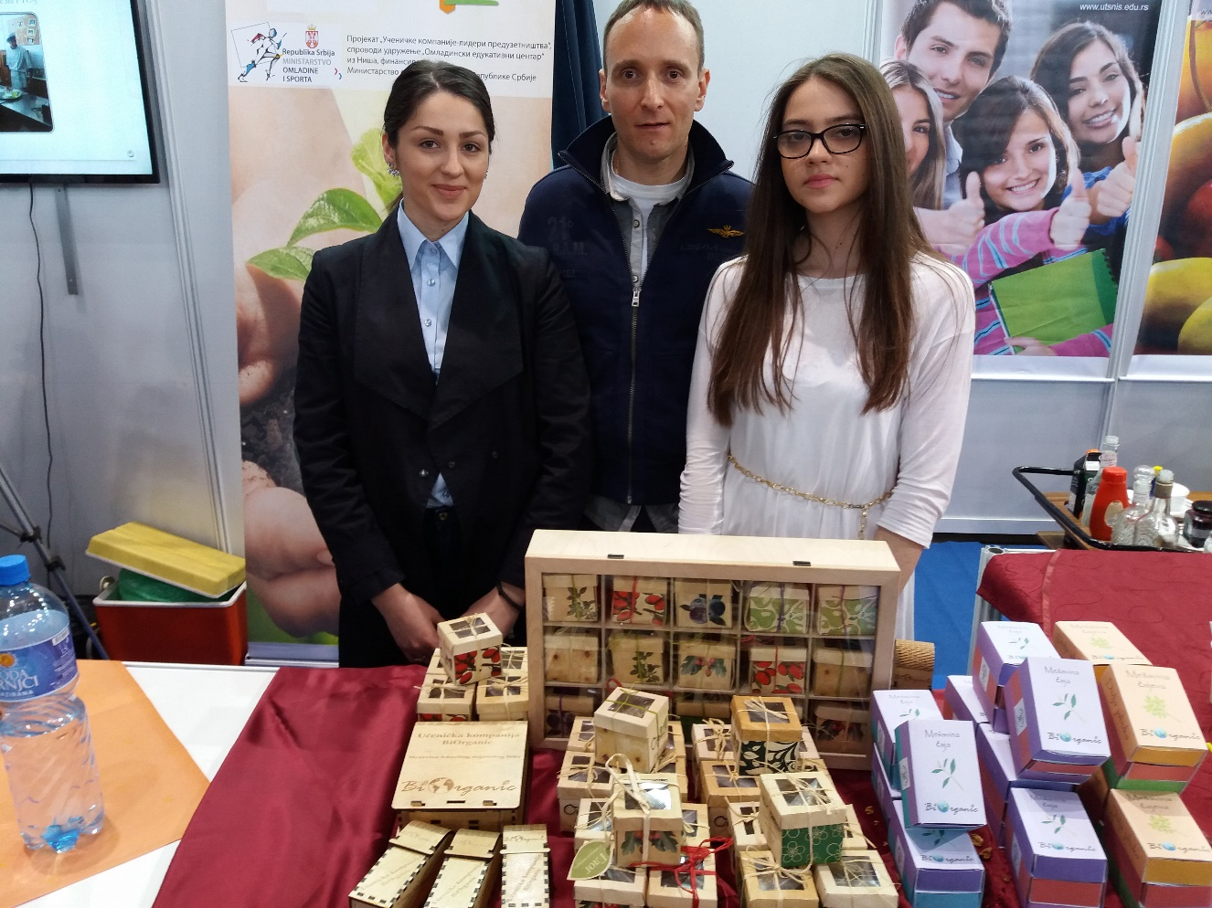
Međunarodni sajam etno hrane i pića
Međunarodni
sajam turizma

Slide 29
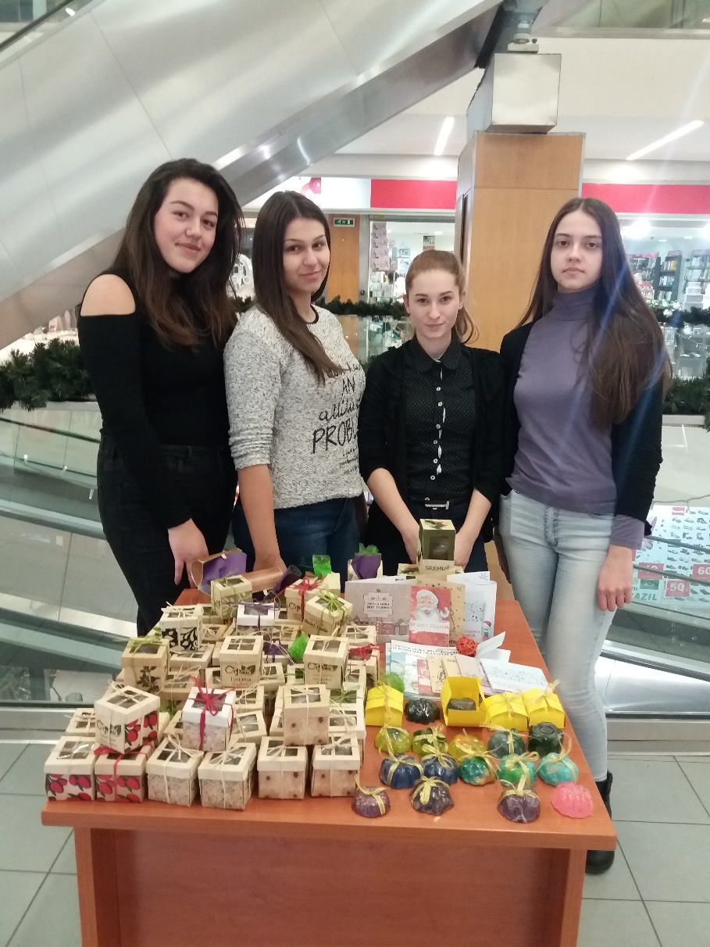
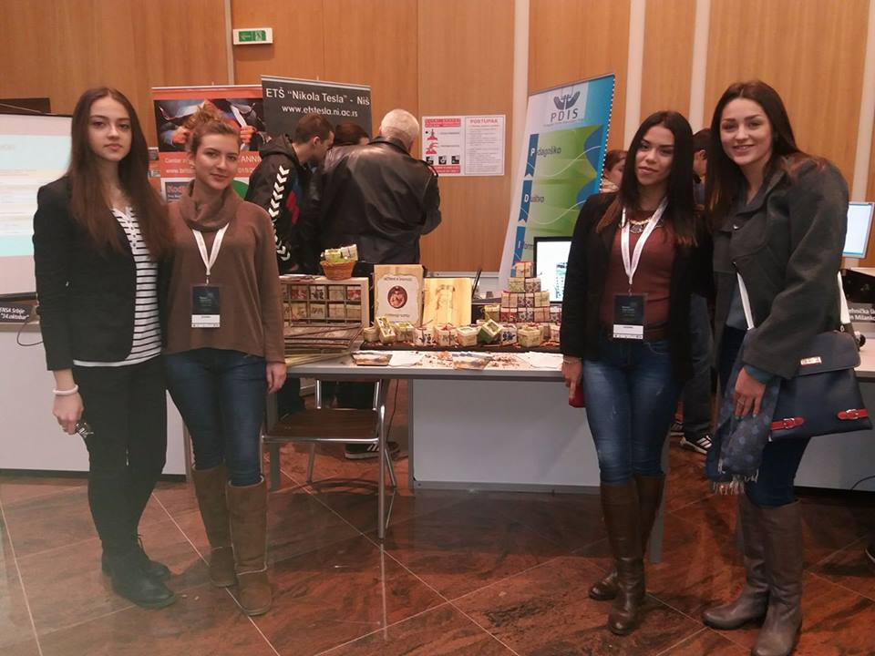
TC „Roda“
Forum naprednih tehnologija

Slide 30
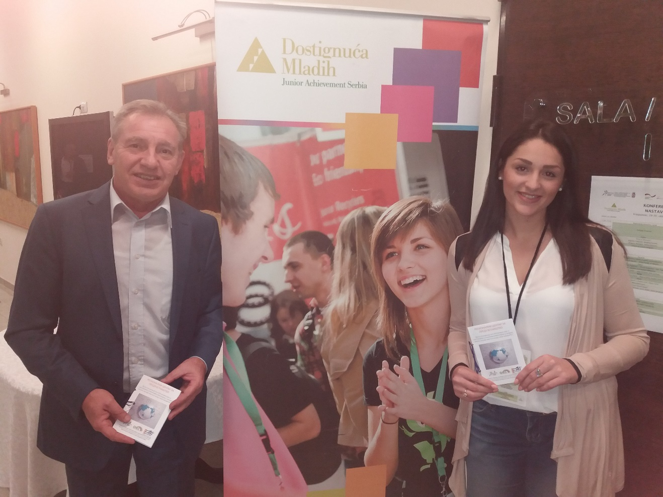
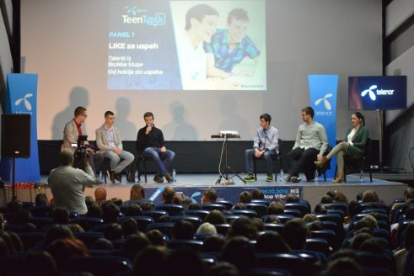
Godišnja konferencija nastavnika
Konferencija Teen Talk

Slide 31
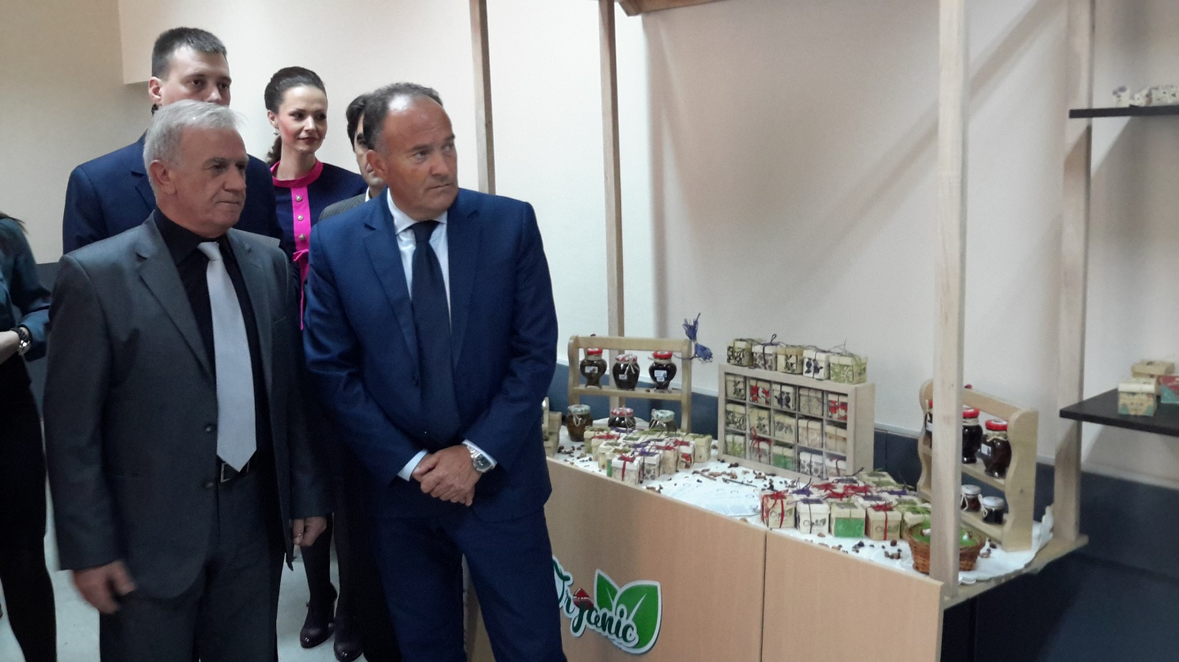
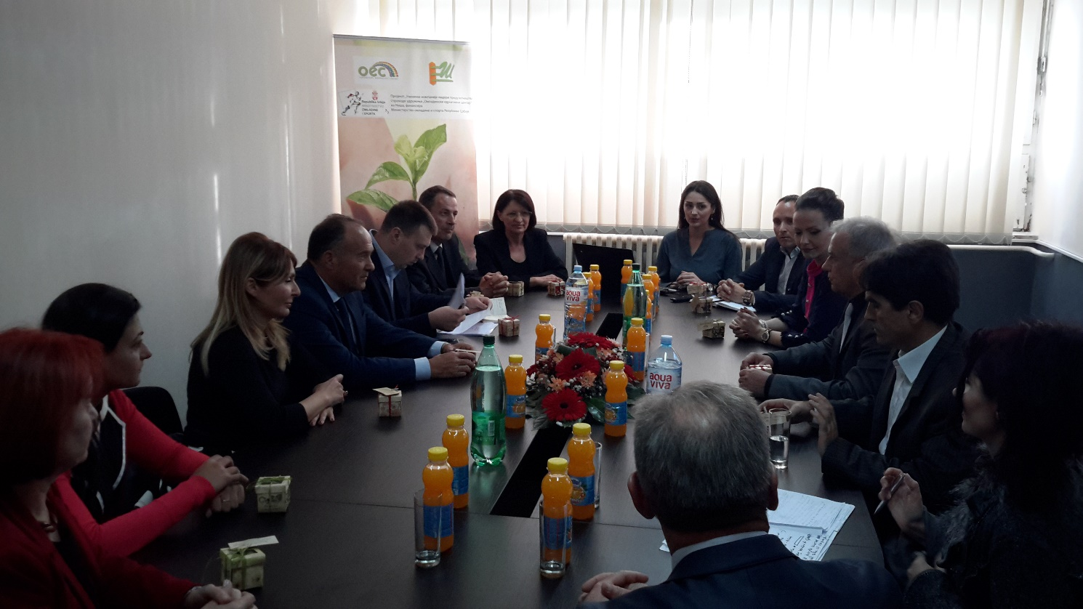
Poseta Ministra prosvete Mladena Šarčevića

Slide 32
Učenička kompanija „Organic“

Slide 33
Novine u proizvodnom asortimanu

Slide 34
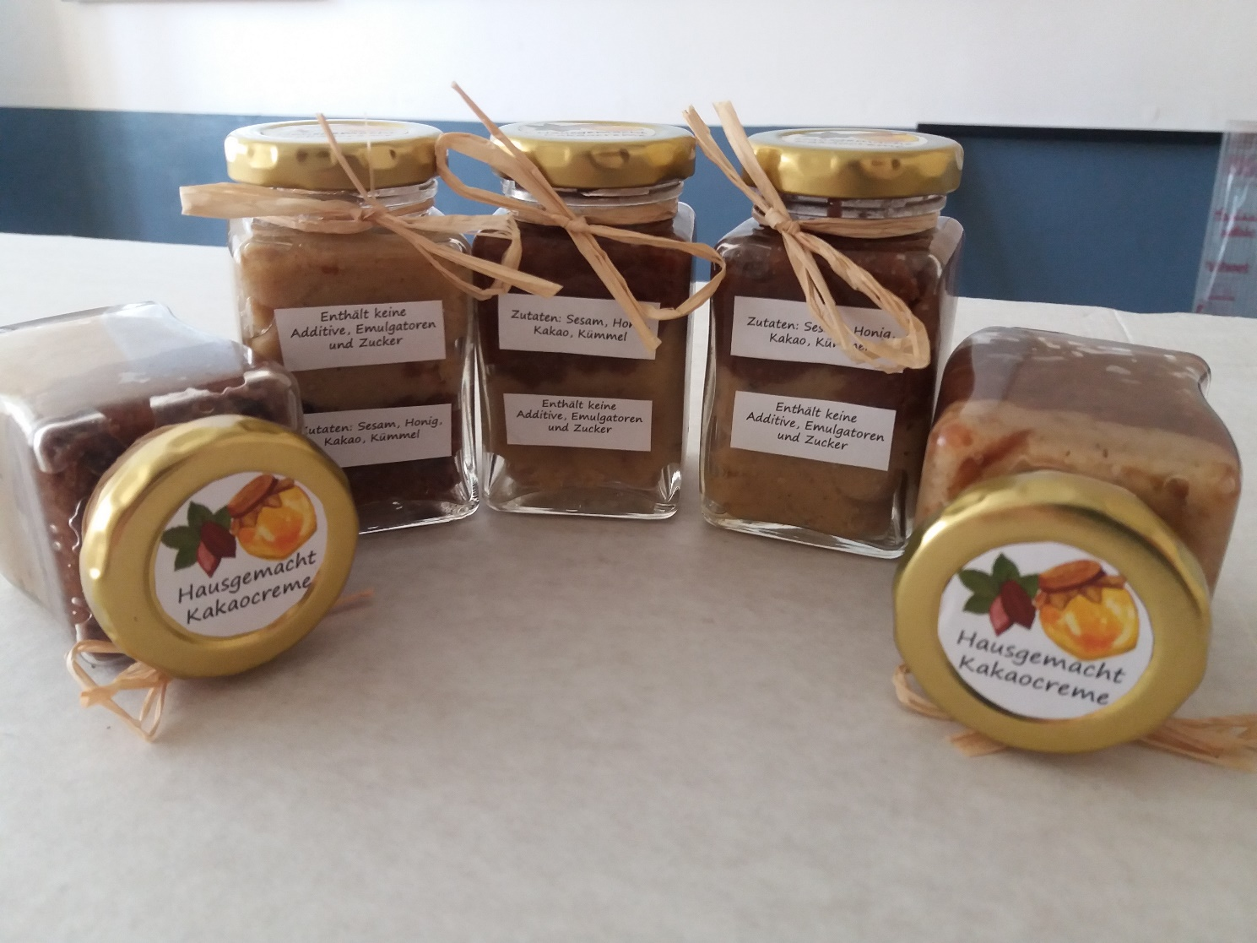
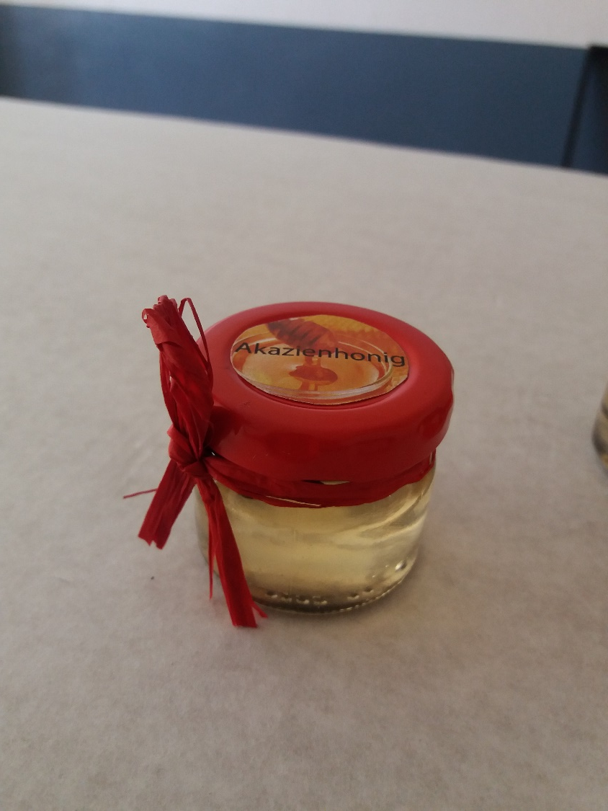
Bagremov med sa sušenim voćem
Domaći krem od meda

Slide 35
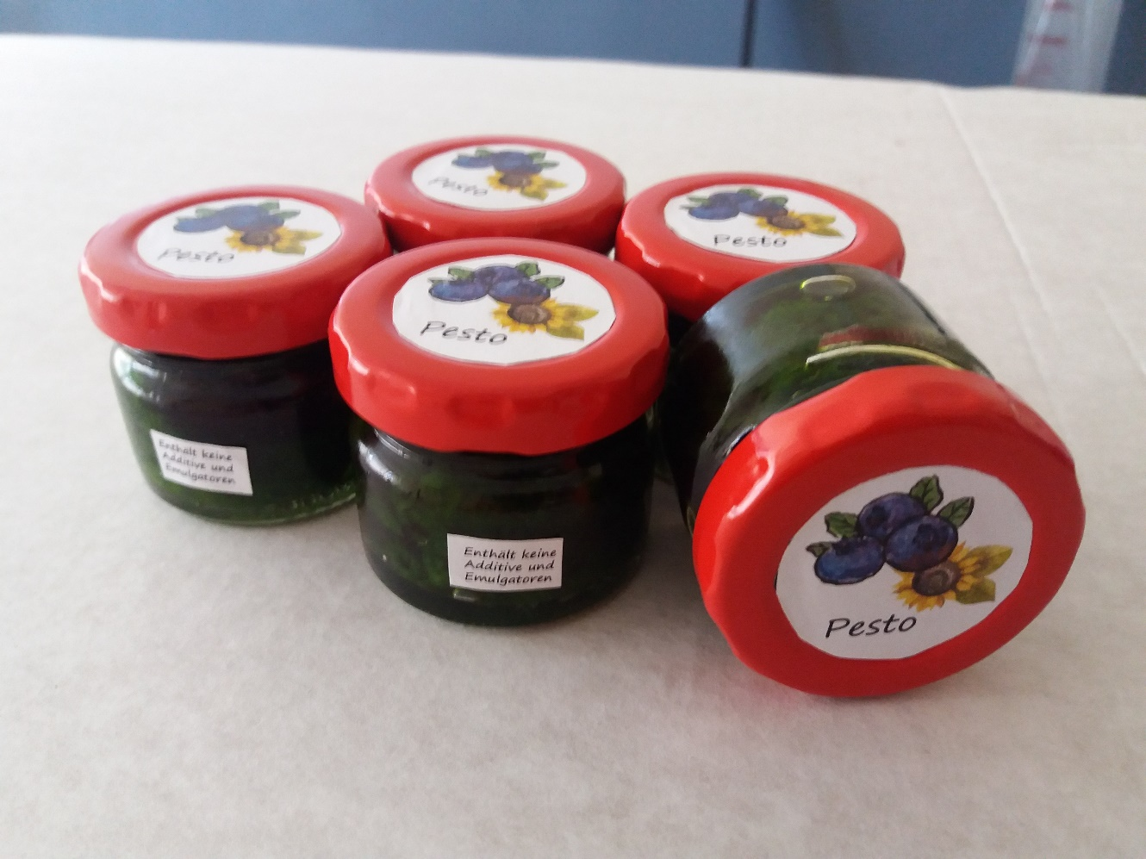
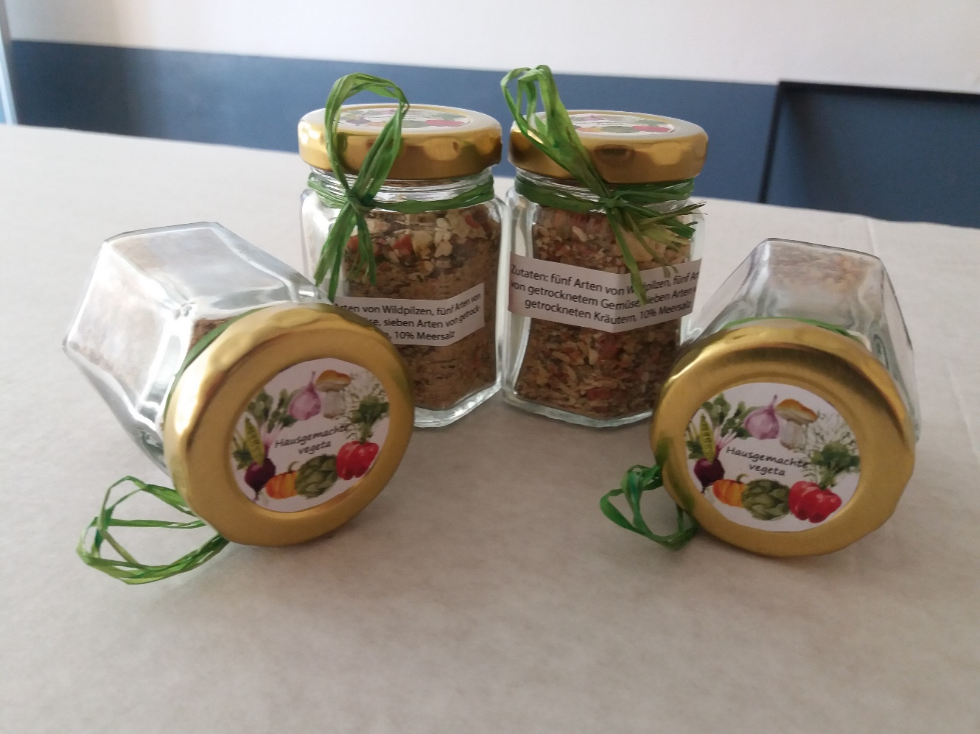
Pesto od sremuša sa sušenim v0ćem
Prirodna vegeta

Slide 36
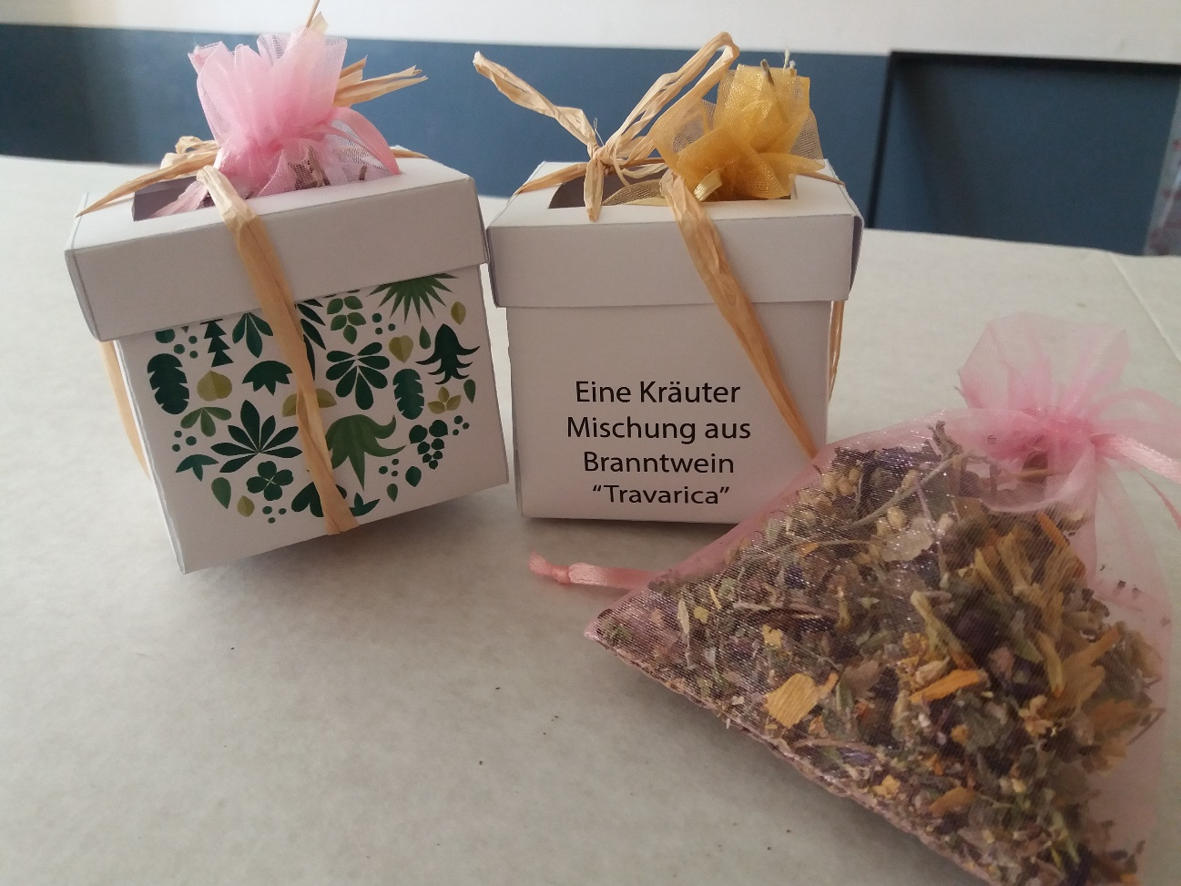
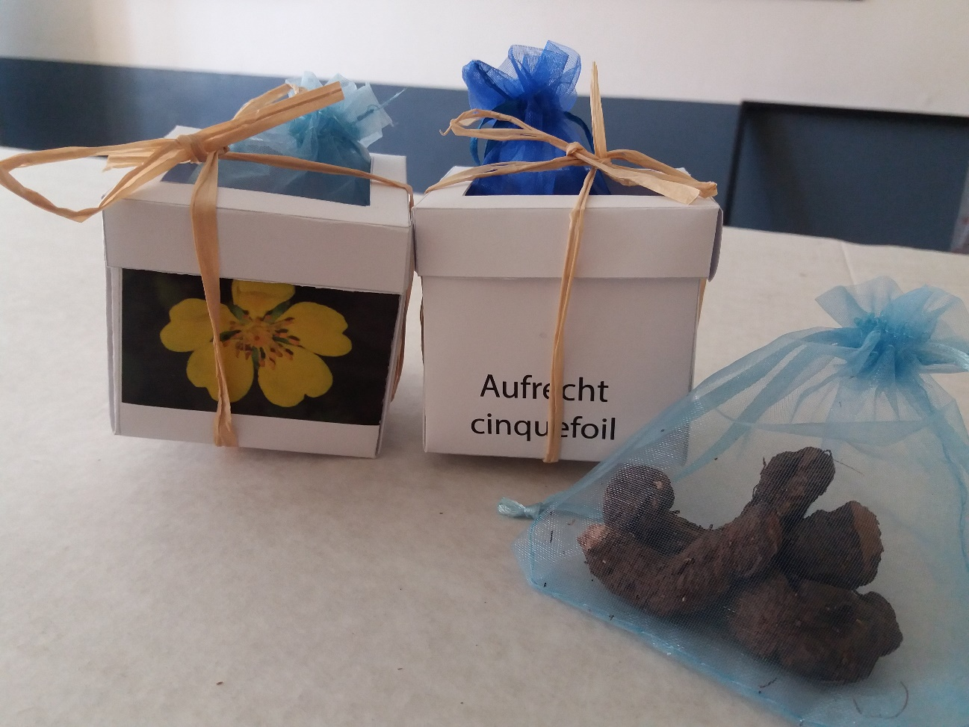
Mešavina bilja za rakiju
Srčenjak

Slide 37
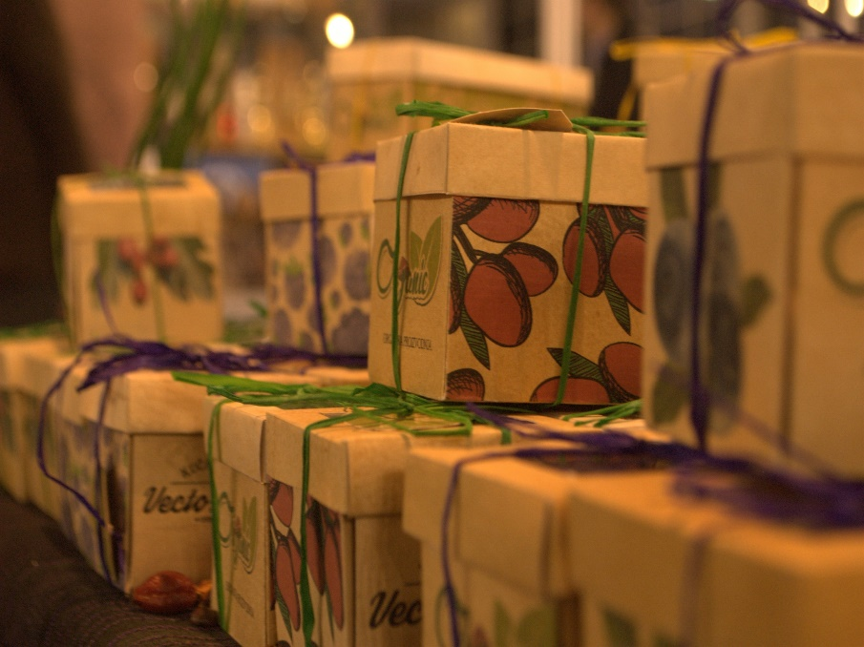
Ono što je posebno karakteristično za sve proizvode je to da su izrađeni od potpuno prirodnih sastojaka, bez emulgatora i dodatih šećera, a za ceo proizvodni proces i distribuciju, zaduženi su učenici.

Slide 38
Brend bioorganic

Slide 39
Tokom daljeg razvoja učeničke kompanije „Organic“ formirana je nova linija proizvoda „BiOrganic“.
Ono što karakteriše ovu liniju jeste prisutnost organskog bilja u prirodnim kozmetičkim proizvodima, kao i specifične mešavine čajeva.

Slide 40
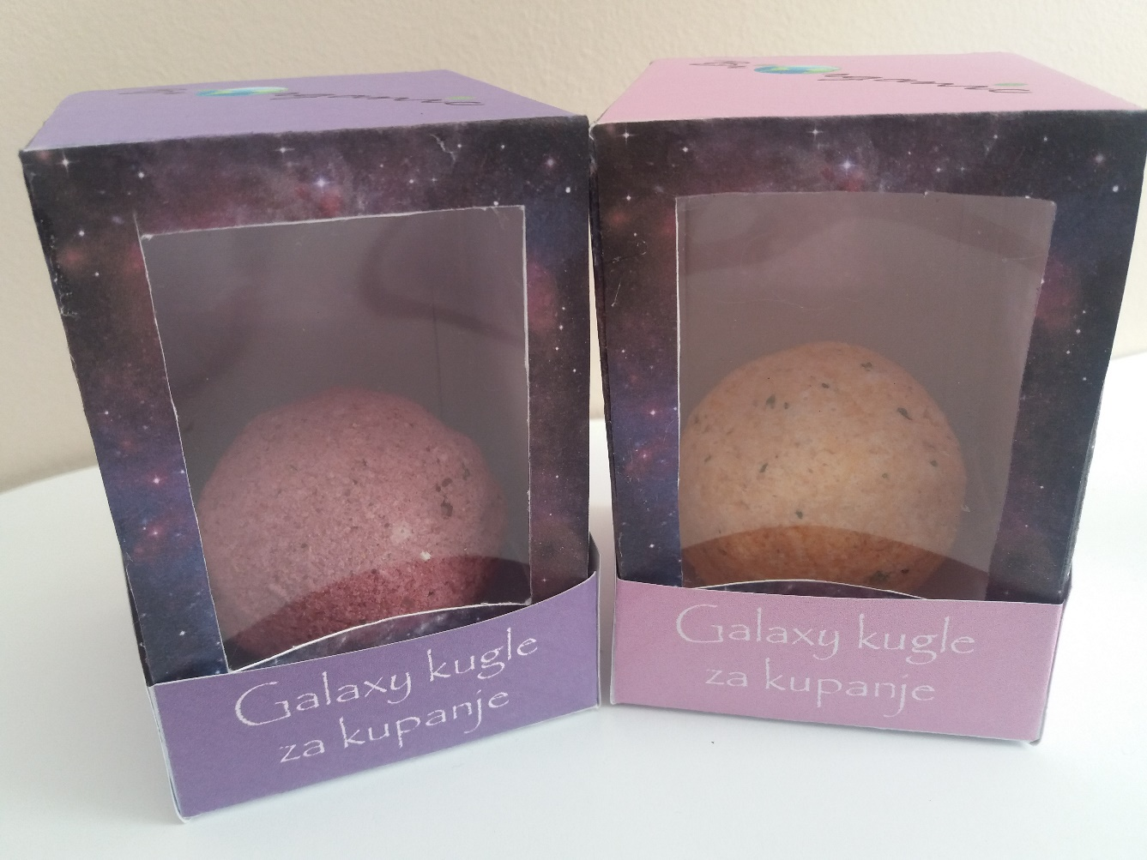
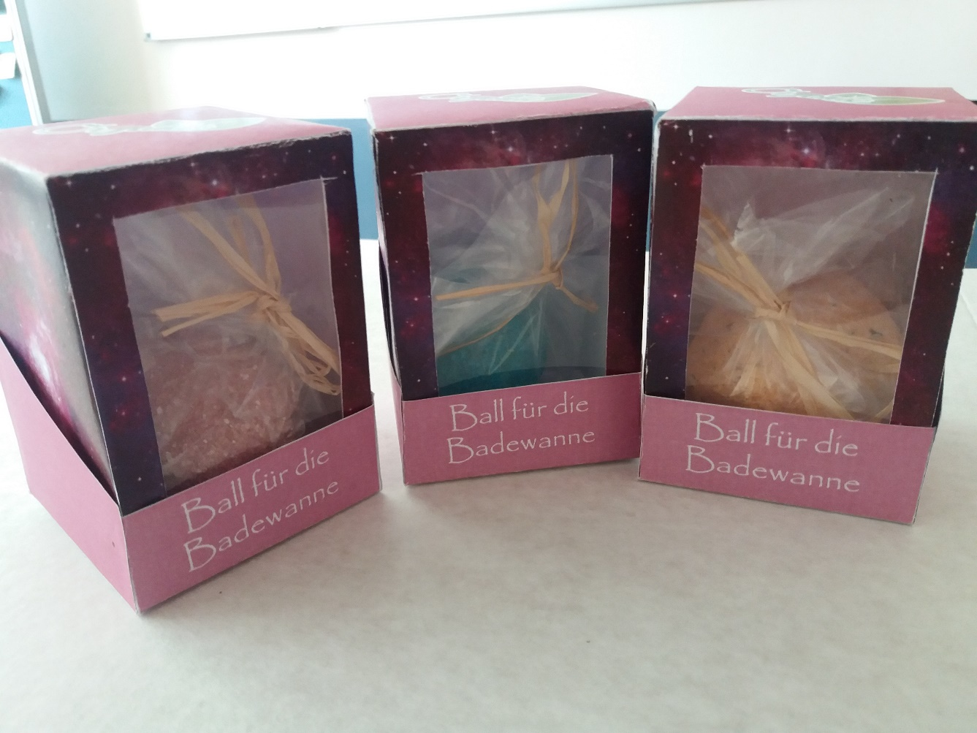
Kugle za kupanje sa divljom nanom

Slide 41
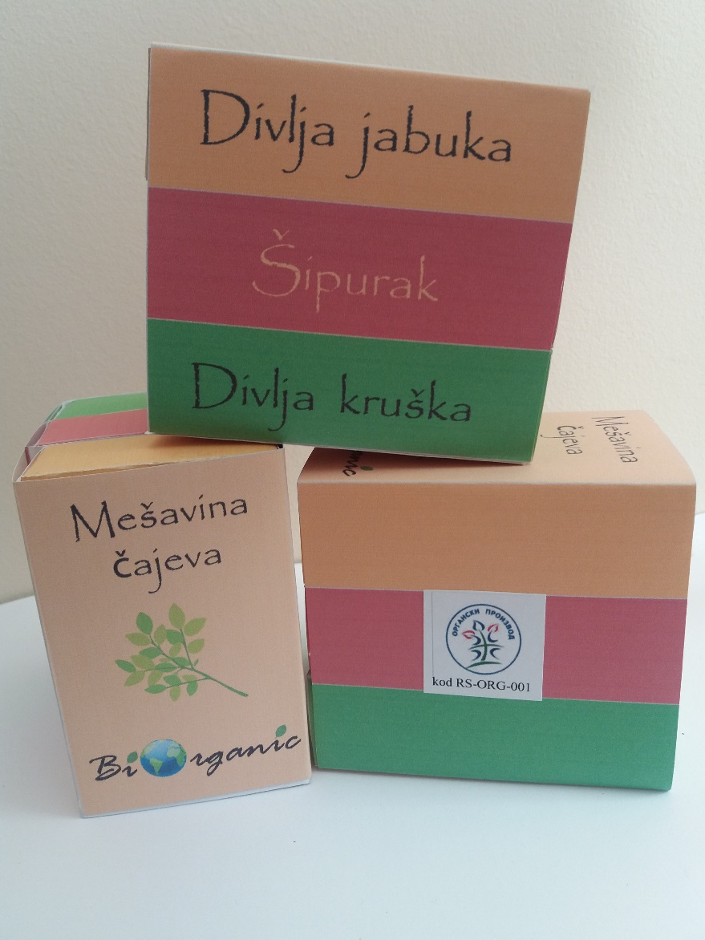
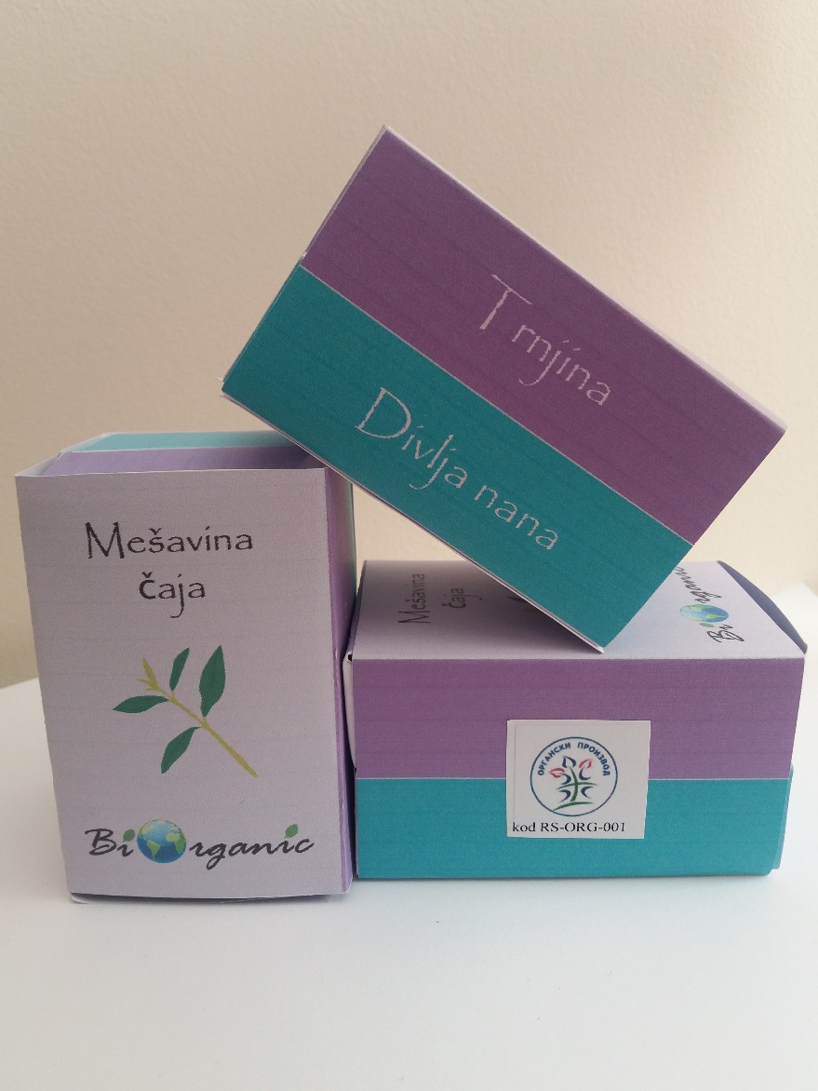
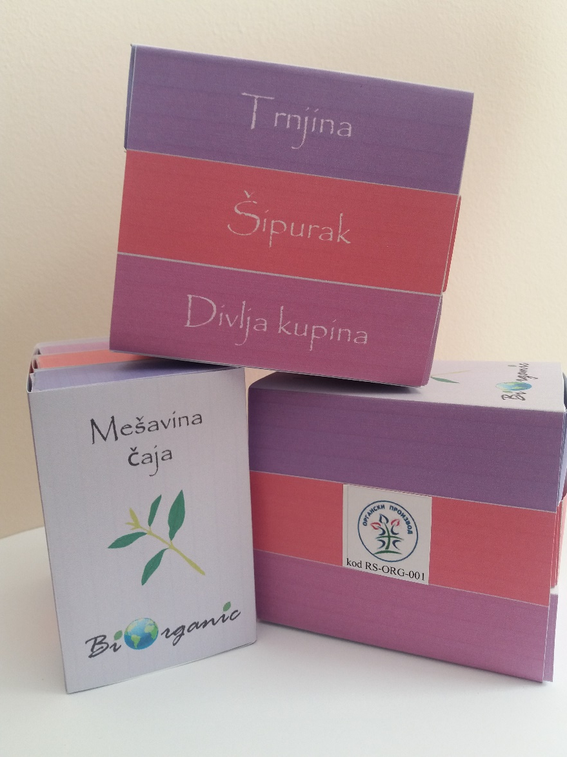
Mešavine čajeva

Slide 42
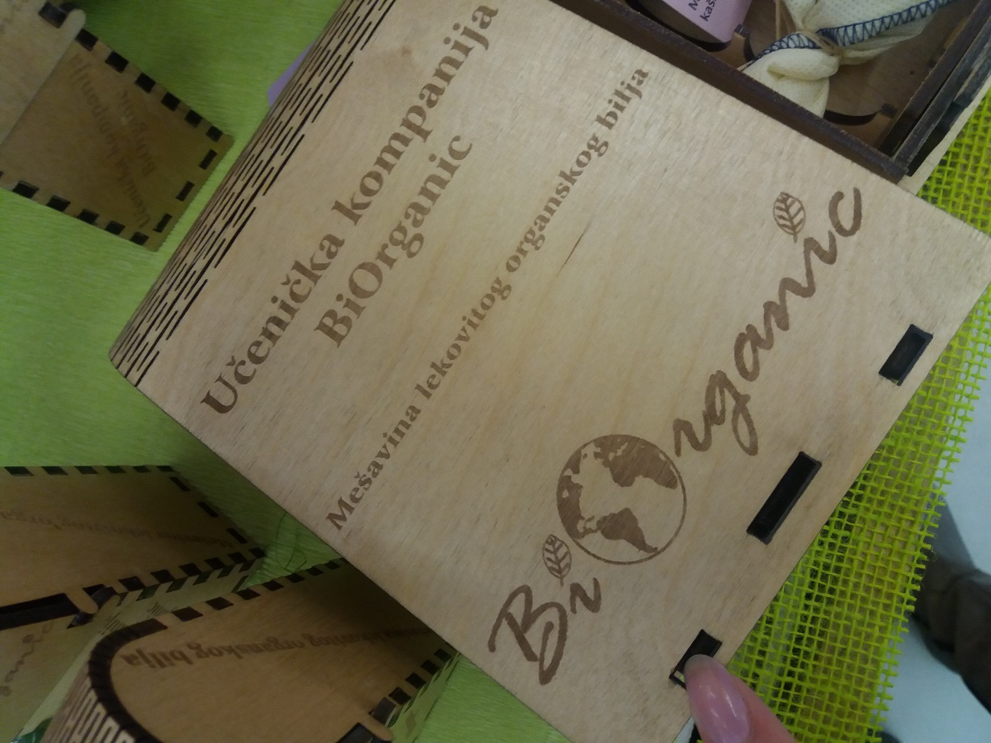
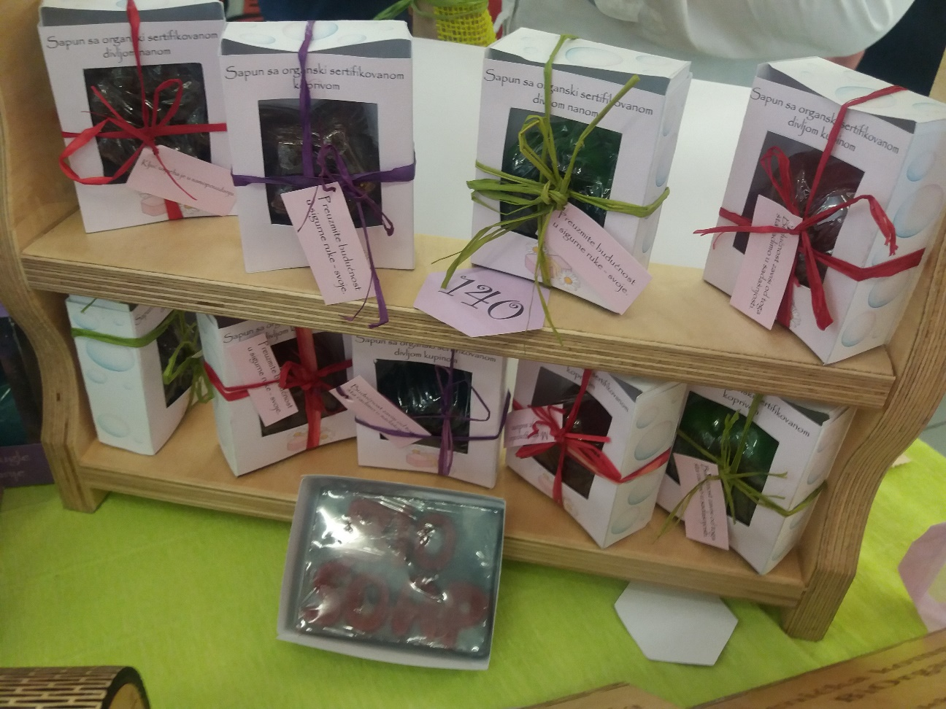
Mešavina bilja za maske za lice
Sapuni sa organskim biljem

Slide 43
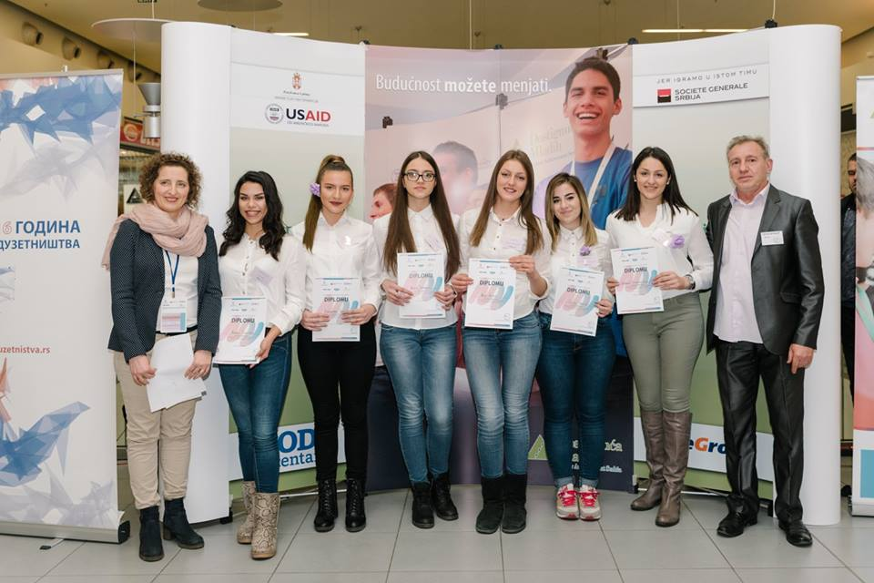
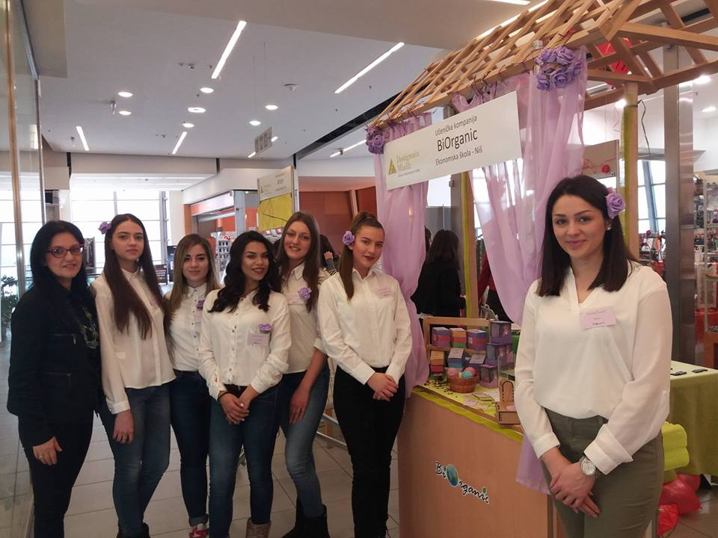
Drugo mesto na Regionalnom takmičenju učeničkih kompanija i plasman na Republičko takmičenje

Slide 44
Učenička kompanija „bookkeepers“

Slide 45
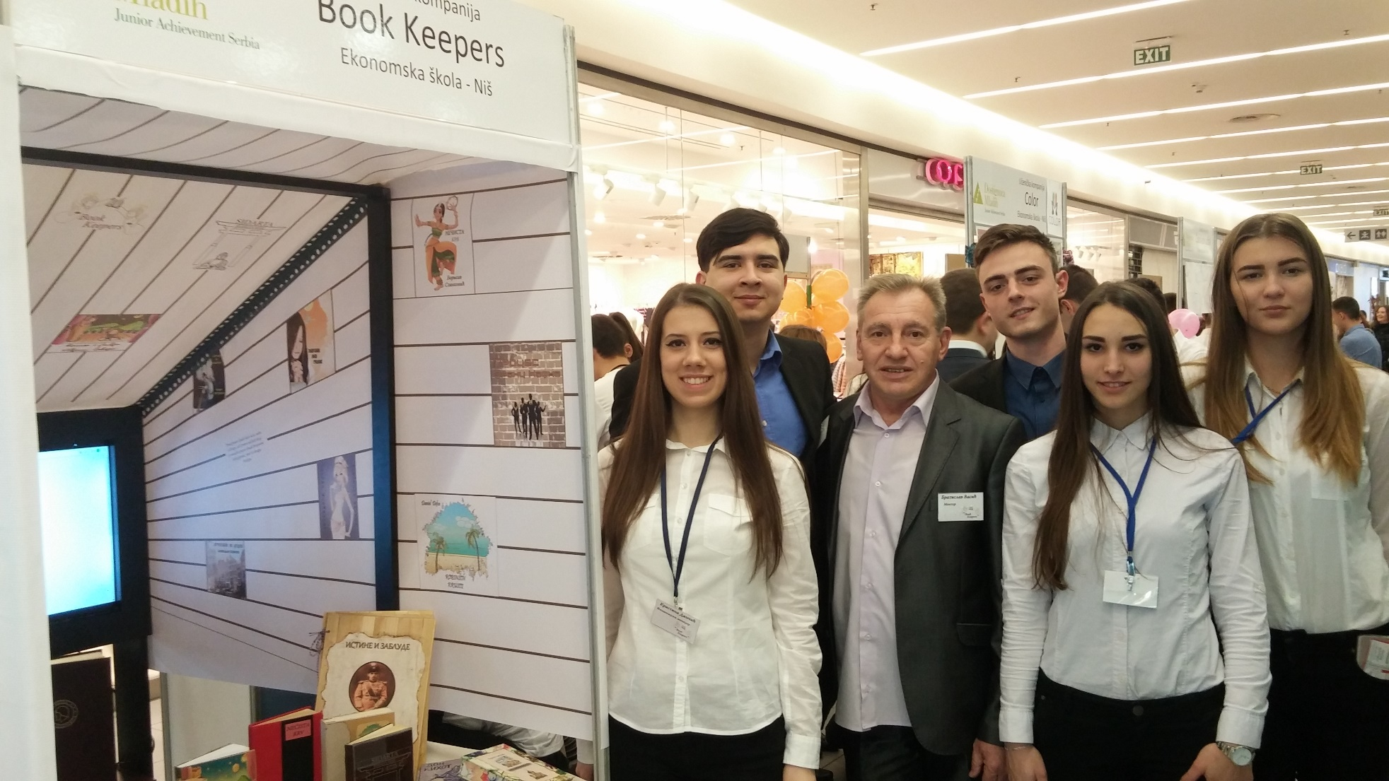
Book keepers je nova učenička kompanija, osnovana početkom školske 2016/2017. godine uz podršku Regionalnog centra za učeničko preduzetništvo.

Slide 46
Kompanija se bavi vođenjem i održavanjem sajta i mobilne aplikacije za razmenu knjiga. Postoji i usluga reparacije starih, pohabanih knjiga. Asortiman je obuhvata i beletristiku, atlase i specifične vrste naslova.
Reparacija se vrši na neobične nacine, tako što se prave korice od pleksiglasa, drveta, platna, kože.... Korice mogu biti gravirane, oslikane ili urađene tehnikom dekupaž.

Slide 47
Trenutno, naša aplikacija je na android sistemu, ali planiramo da u budućem poslovanju napravimo i aplikacije za iOS i windows operativne sisteme.

Slide 48
Učešće u ovom programu omogućilo je članovima kompanije da praktično primene teorijska znanja, a kao članovi Regionalnog centra imali smo priliku da obogatimo svoje neformalno obrazovanje znanjem i praksom iz različitih oblasti.

Slide 49
saradnja

Slide 50
Potpisan je akt o partnerstvu sa Kazneno-popravnim domom u Nišu, a sa ciljem da se integrišu mladi štićenici kpz-a.
ŠOSO 14. oktobar uzela je učešće u projektu koje će doprineti angažovanju mladih sa invaliditetom, koji su, po svim istrživanjima, najteže zapošljive grupe u zemlji.

Slide 51
Sa novotvorenim restoranom „Stambolijski“ i gospodinom Sašom Mišićem ostvarena je saradnja u okviru koje je stvorena nova linija proizvoda specifičnih slatka, džemova i želea od zanimljivih prirodnih sirovina. Ovaj restoran poseduje i Gift shop koji je u pripremi i u kome će se distribuirati i ostali proizvodi iz asortimana.

Slide 52
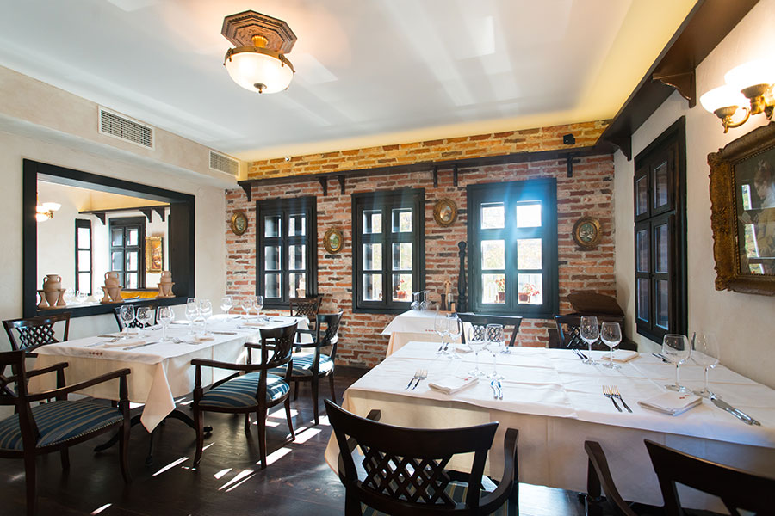
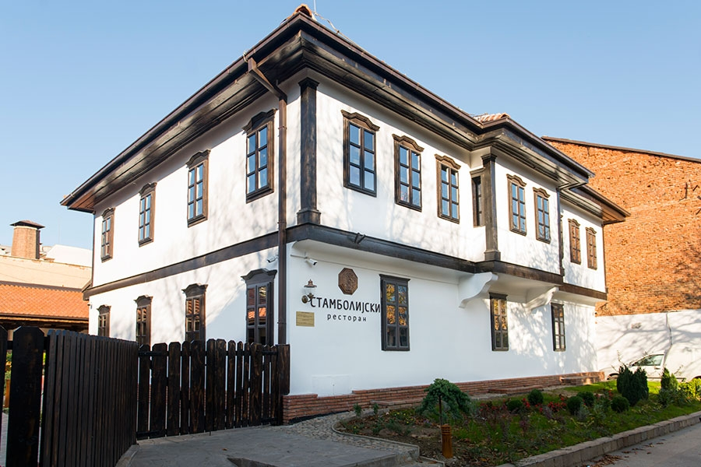
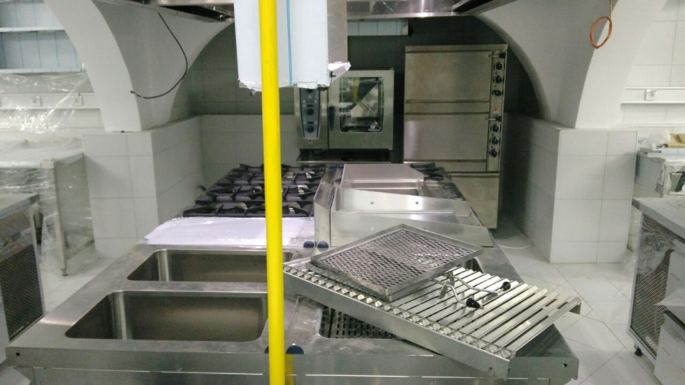

Slide 53
U oblast preduzetnistva kroz proces proizvodnje i prodaje sirovina poput borovnica, brusnica, lešnika, oraha, meda uključene su i dve poljoprivredne škole; „Ljubo Mićić“ iz Požege i „Šumatovac“ iz Aleksinca. Na taj način, kroz projekat su u sektor preduzetništva uključeni i mladi iz ruralnih područja.

Slide 54
Potpisan je i memorandum o saradnji sa nemačkom organizacijom „Help“ koja je izrazila interesovanje za finansiranje preradnih kapaciteta za izradu naše linije proizvoda.

Slide 55
„Kuća čaja“ iz Niša je još jedna od organizacija koja je pružila podršku našem radu u vidu savetodavne podrške iz oblasti sakupljanja plodova i pripreme hrane.
Tokom realizacije oba projekta pružena je podrška od strane grada, kao i kancelarije za mlade grada Niša.

Slide 56
Sertifikat o organskom poreklu i međunarodno poslovanje

Slide 57
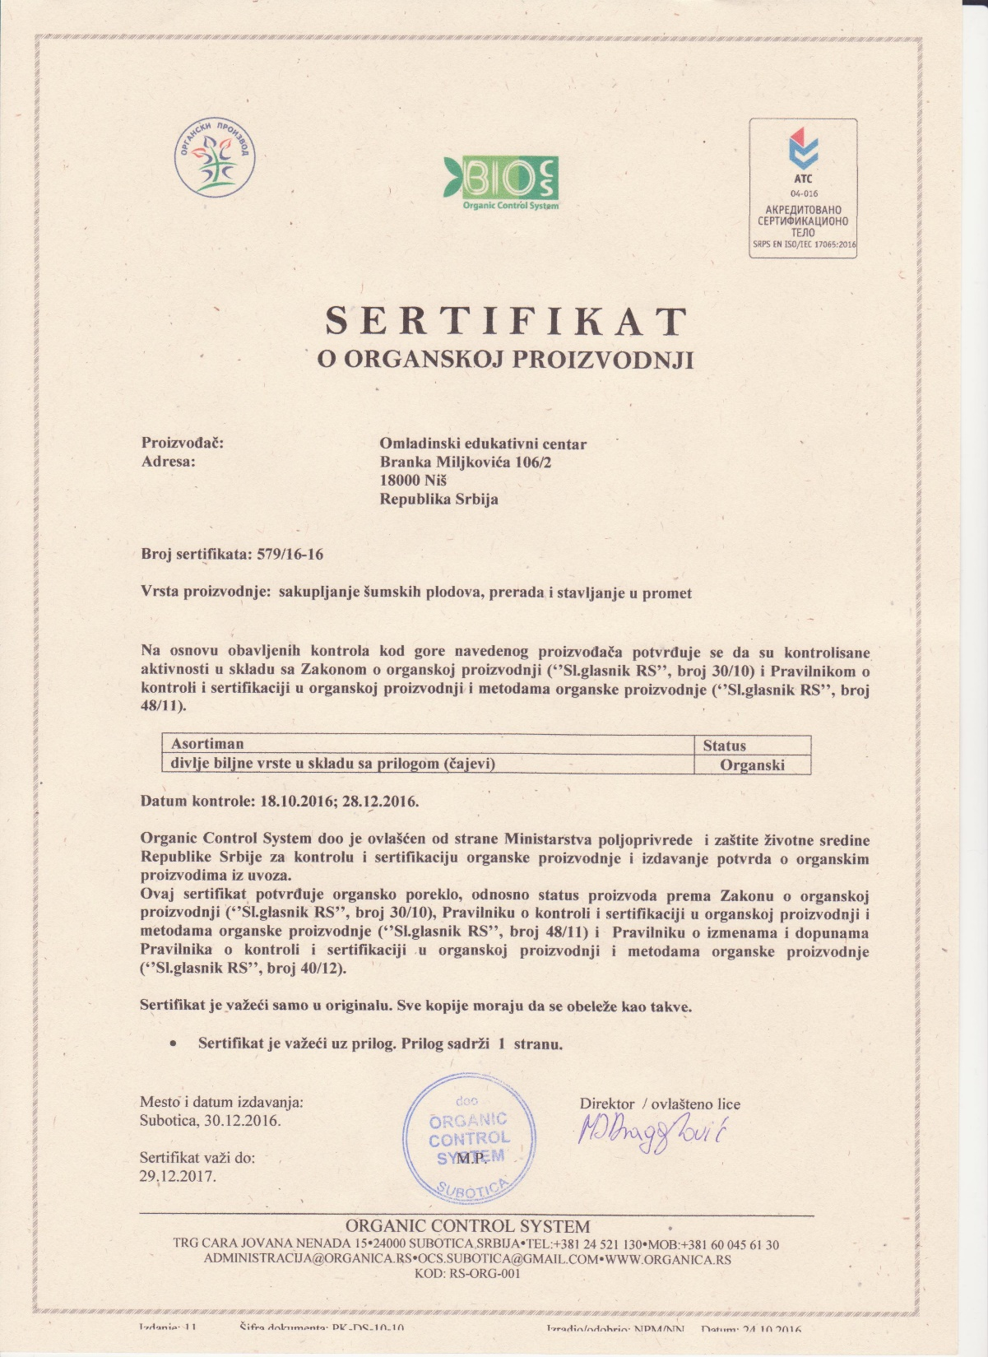
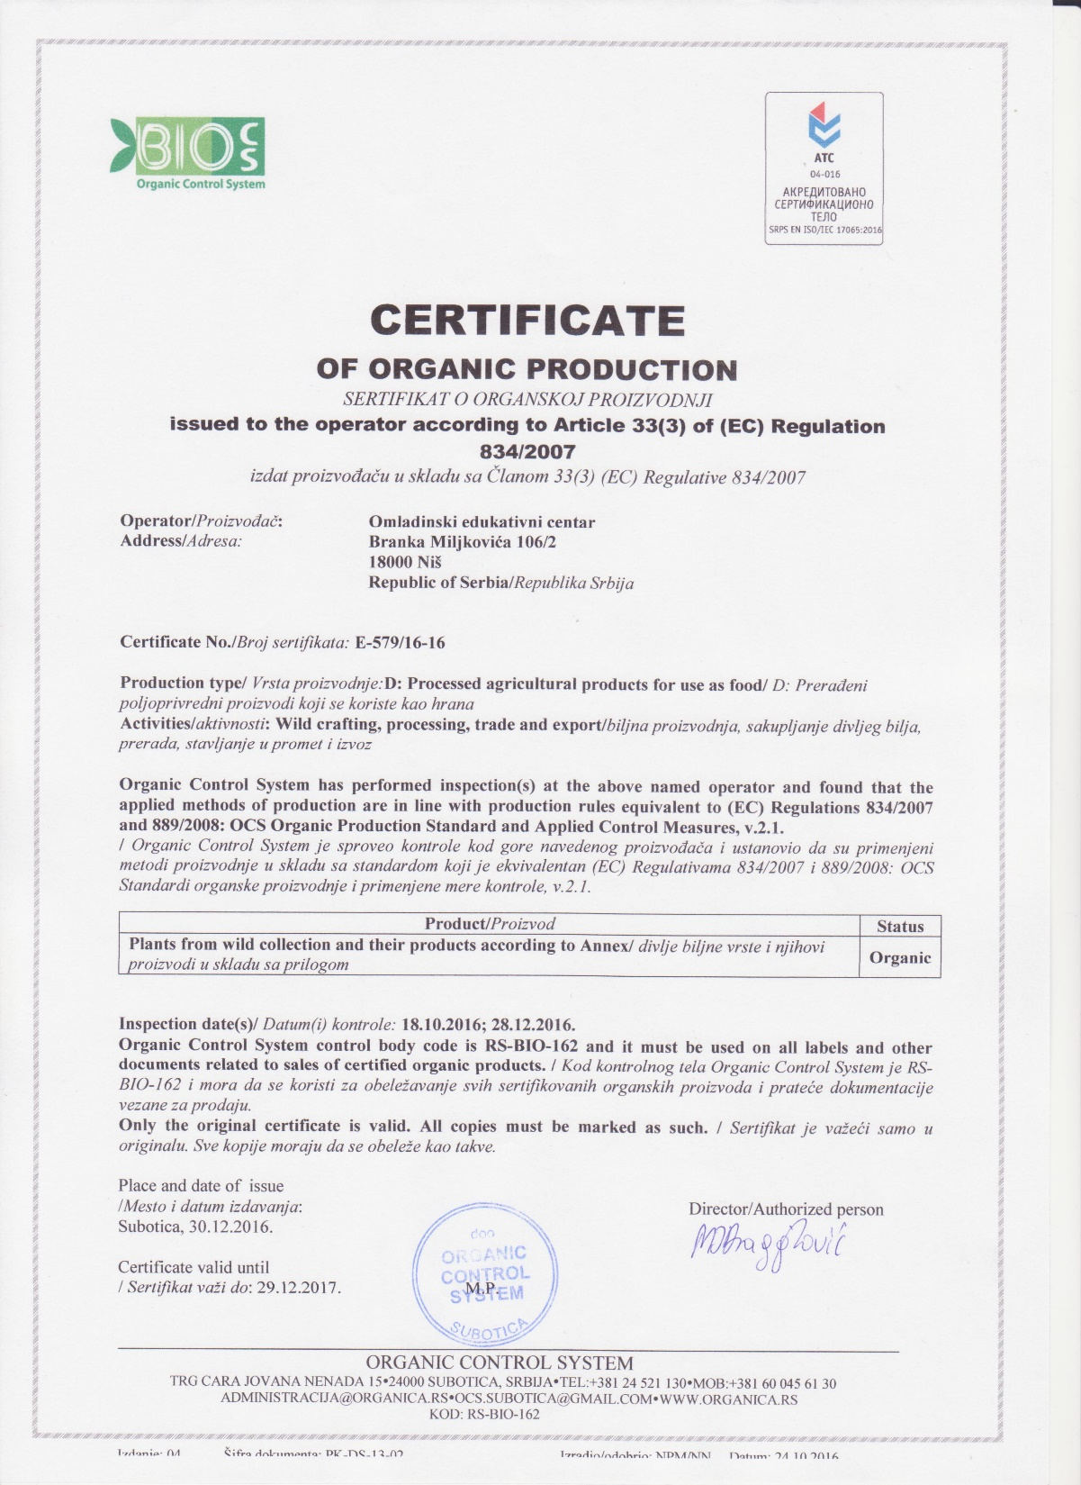

Slide 58
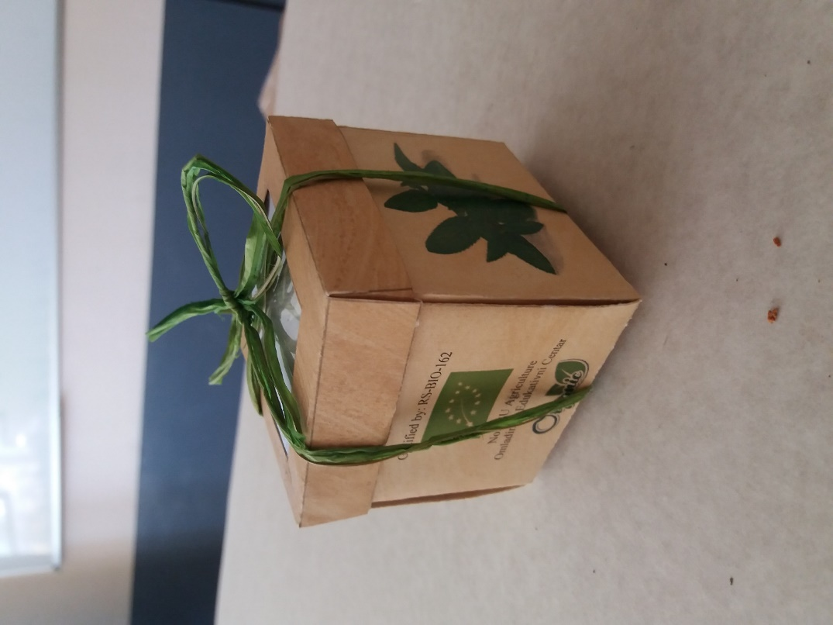
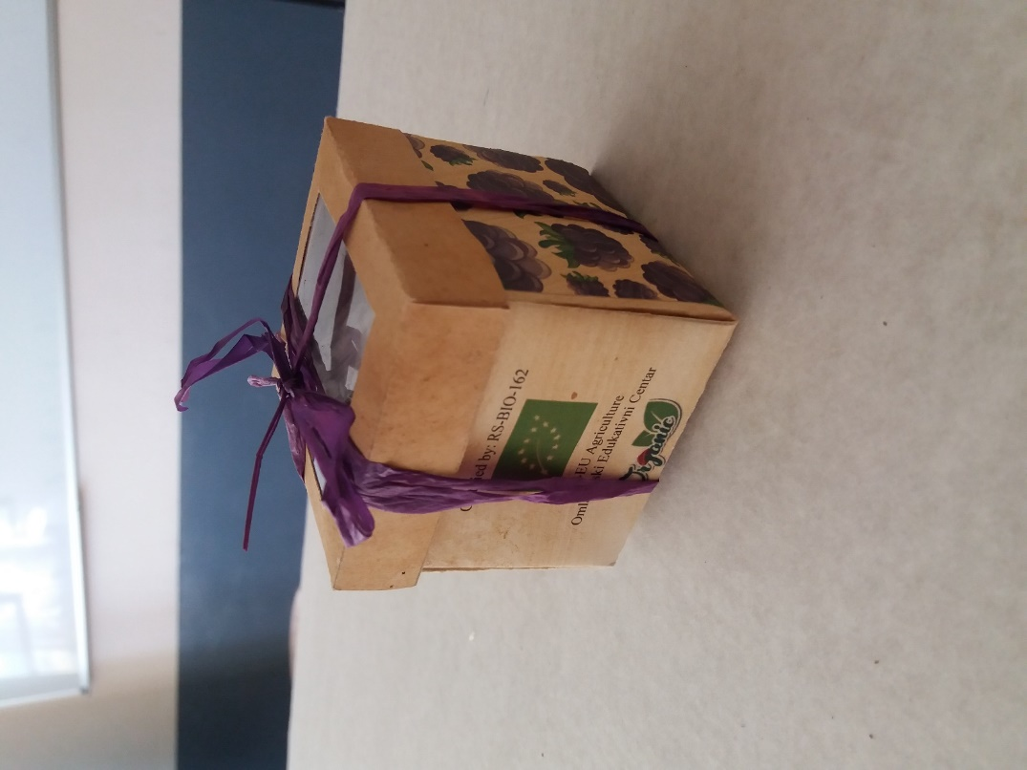

Slide 59
Usled dobrog tržišnog pozicioniranja, a za potrebe obavljanja poslovnih transkacija sa pravnim licima u zemlji i inostranstvu, Omladinski Edukativni Centar preregistrovan je dodavanjem šifre za obavljanje privredne delatnosti koja je i prijavljena kod MOS-a u Jedinstvenoj evidenciji udruženja mladih.
1086 – Proizvodnja homogenizovanih hranljivih preparata i dijetetske hrane.

Slide 61
Iskustvo stečeno u preduzetničkom obrazovanju povećava mogućnost otvaranja novih kompanija, samozapošljavanja, stvaranja novih radnih mesta, ali i sticanja samopouzdanja i jačanja kreativnosti i društvene odgovornosti kod mladih ljudi.

Slide 62
Oko 20% mladih koji su učestvovali u učeničkim kompanijama u srednjoj školi, kasnije zaista i osnuju svoje preduzeće, što je preko tri puta više od opšte populacije.

Slide 63
Hvala na pažnji!

